Slide 1


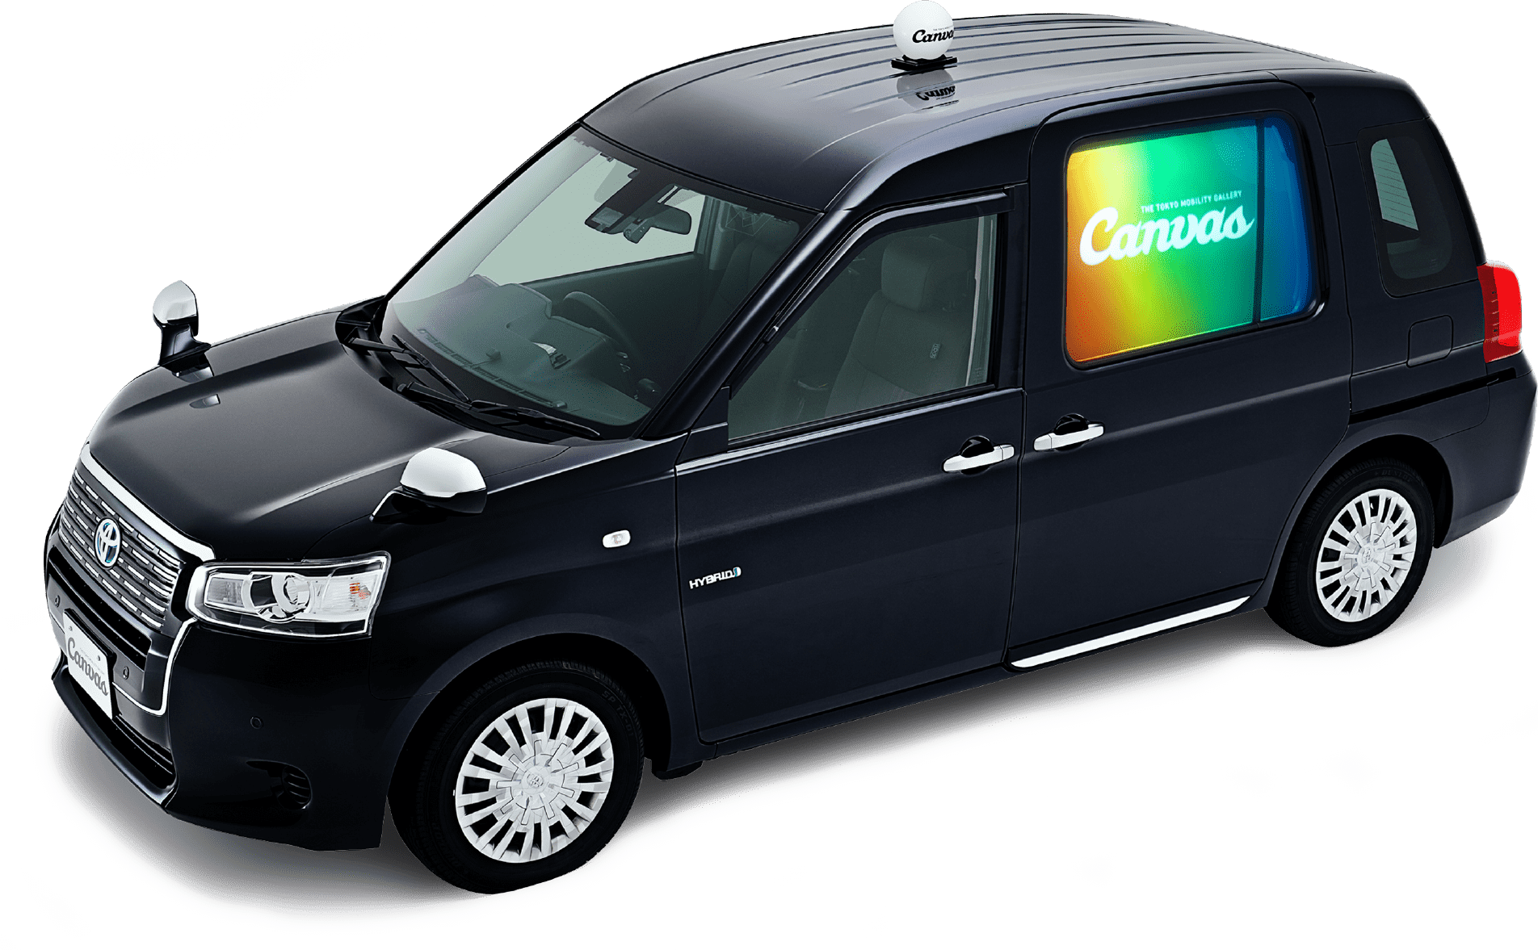



April to June 2026
1Q
4Q
canvas-tokyo.jp
©︎ Canvas from News Technology inc.

Slide 2
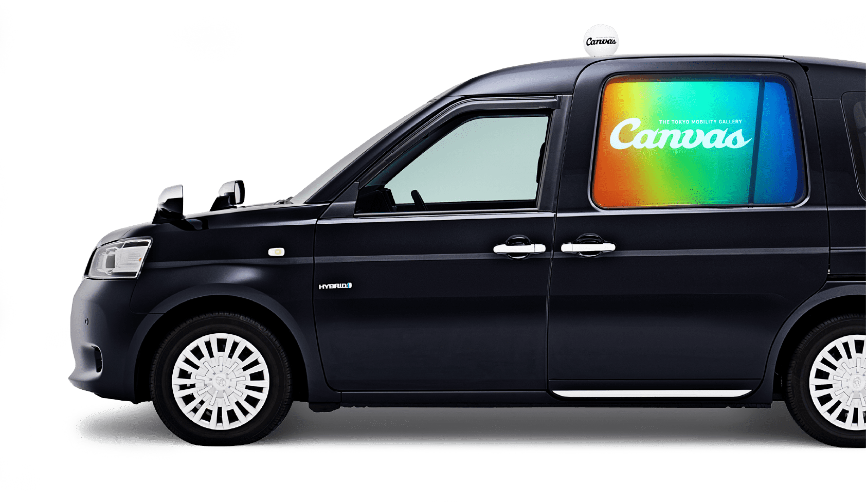
CONTENTS
目次
WHAT’S Canvas?
P.03-06
・・・・・・・・・・・・・・・・・・・・・・・
MEDIA FEATURE
P.07-10
・・・・・・・・・・・・・・・・・・・・・・・
SPECIAL FEATURE
P.11-17
・・・・・・・・・・・・・・・・・・・・・・・
AD MENU
P.18-19
・・・・・・・・・・・・・・・・・・・・・・・・・・・・・・・
ORIGINAL PACKAGE
P.20-32
・・・・・・・・・・・・・・・・・・・
AD MENU –OPTION-
P.33-40
・・・・・・・・・・・・・・・・・・・・・
REGULATION
P.41-51
・・・・・・・・・・・・・・・・・・・・・・・・・・
CASE STUDY はこちら
https://canvas-tokyo.jp/casestudy/
©︎ Canvas from News Technology inc.
02

Slide 3

03

Slide 4

04

Slide 5
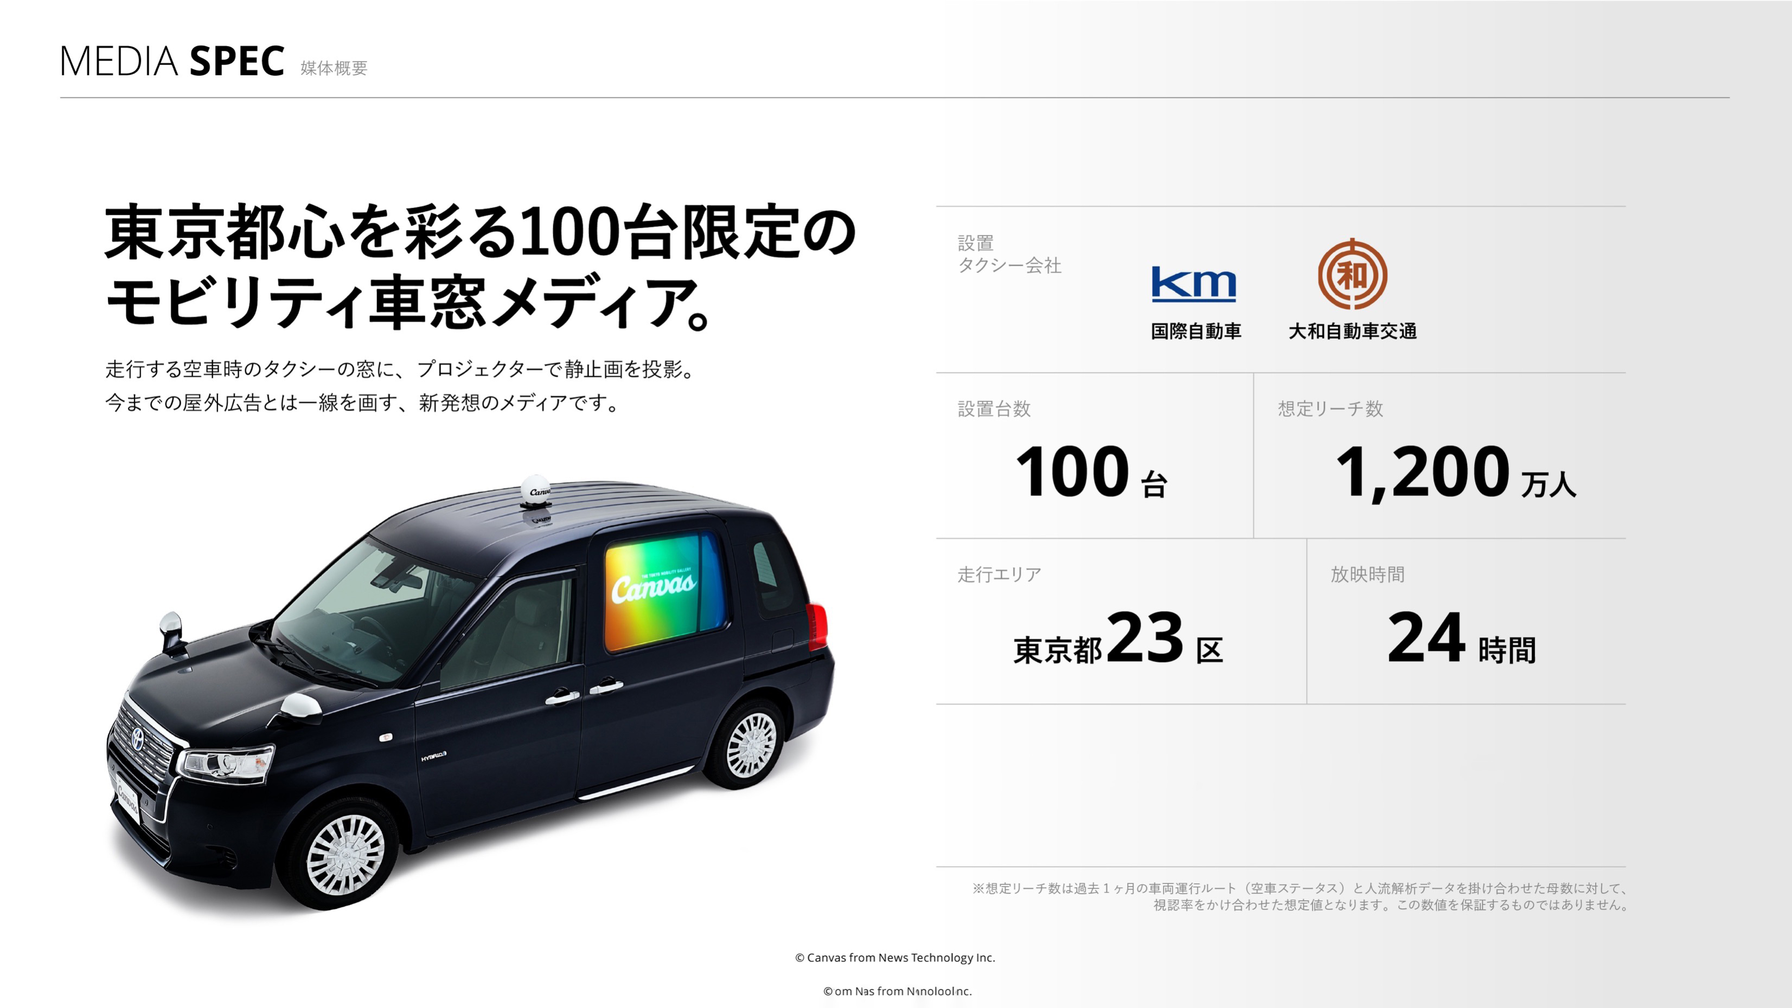
GOOD DESIGN AWARD 2021
05
05

Slide 6
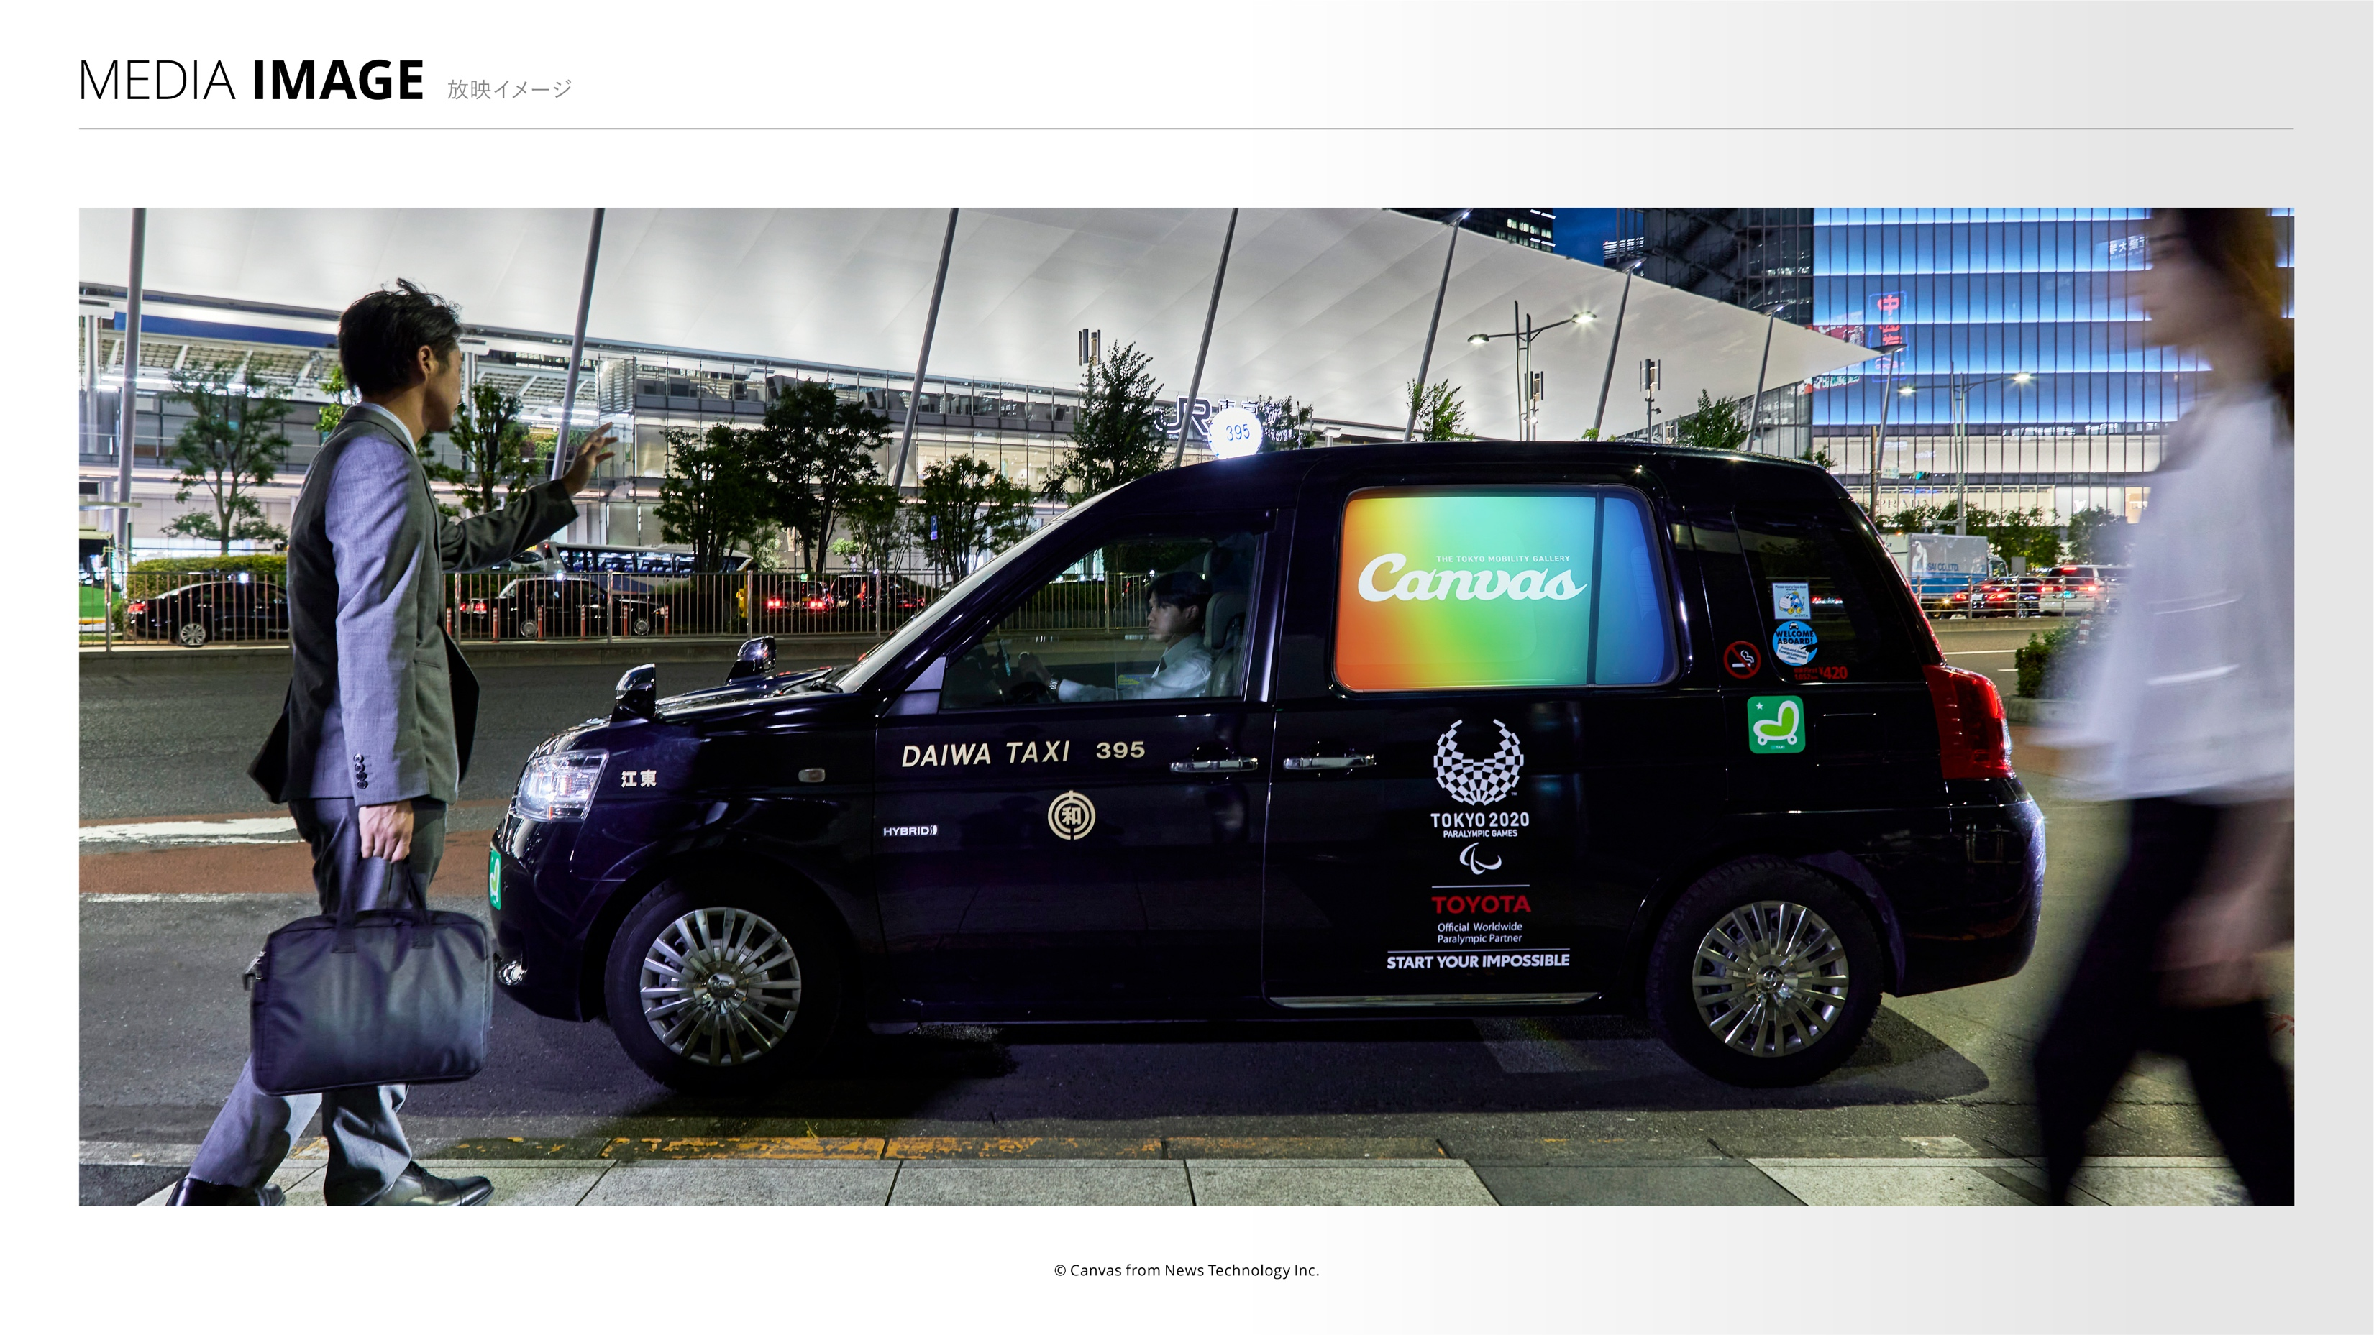
06

Slide 7

07

Slide 8
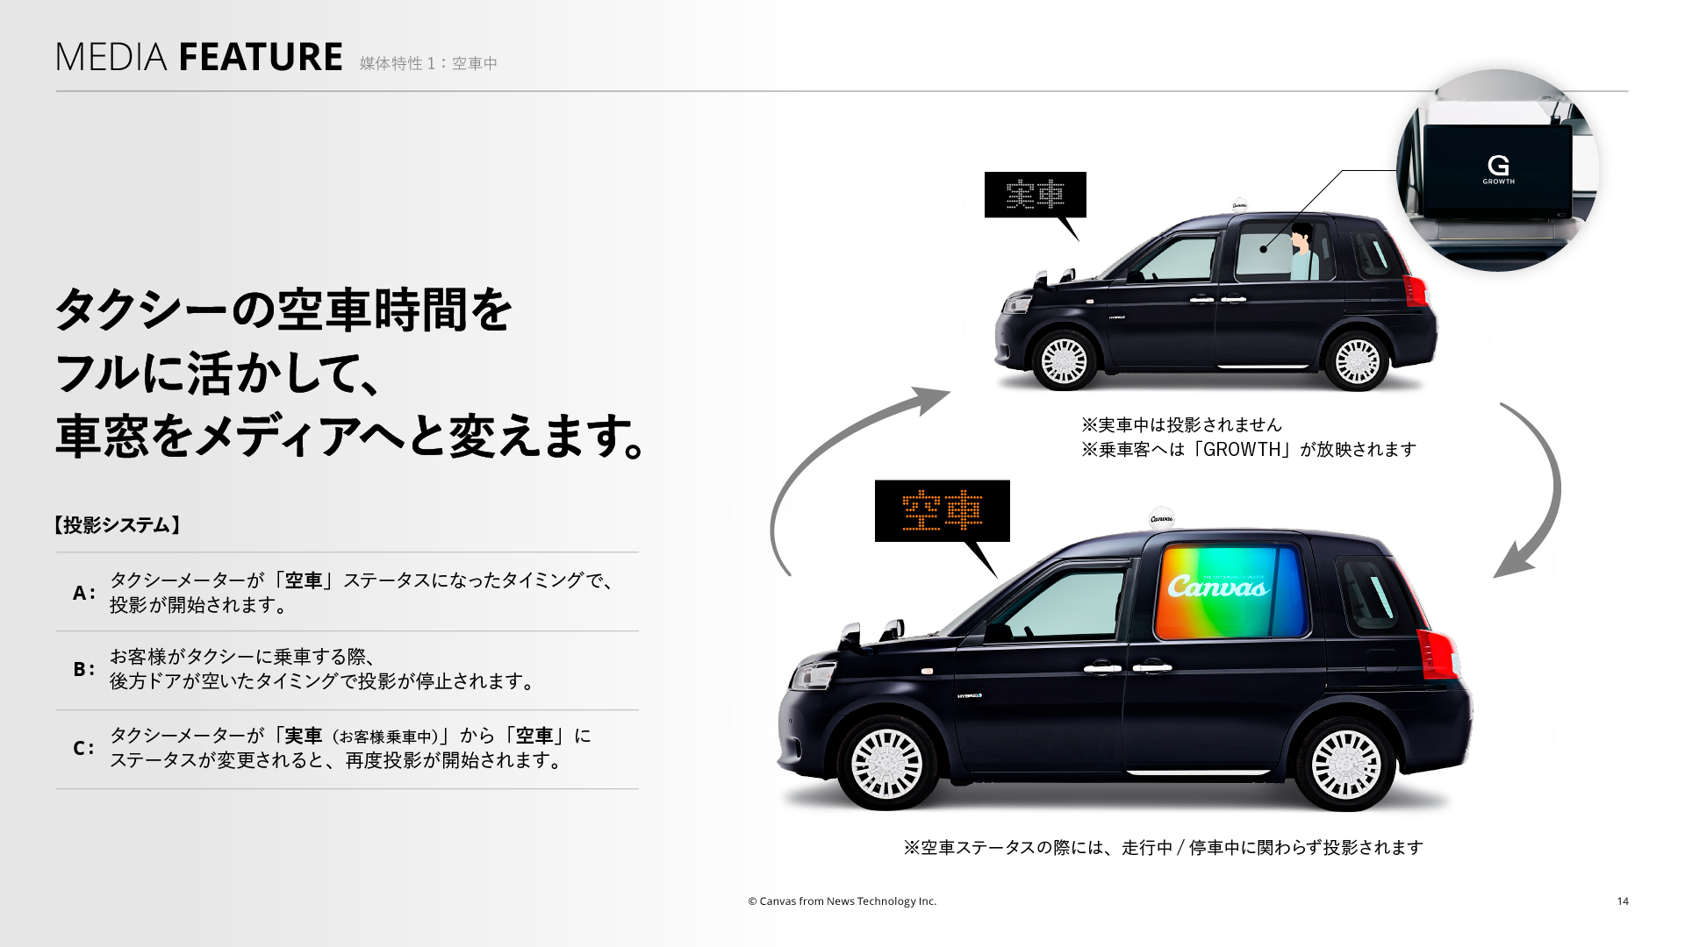
08
08

Slide 9
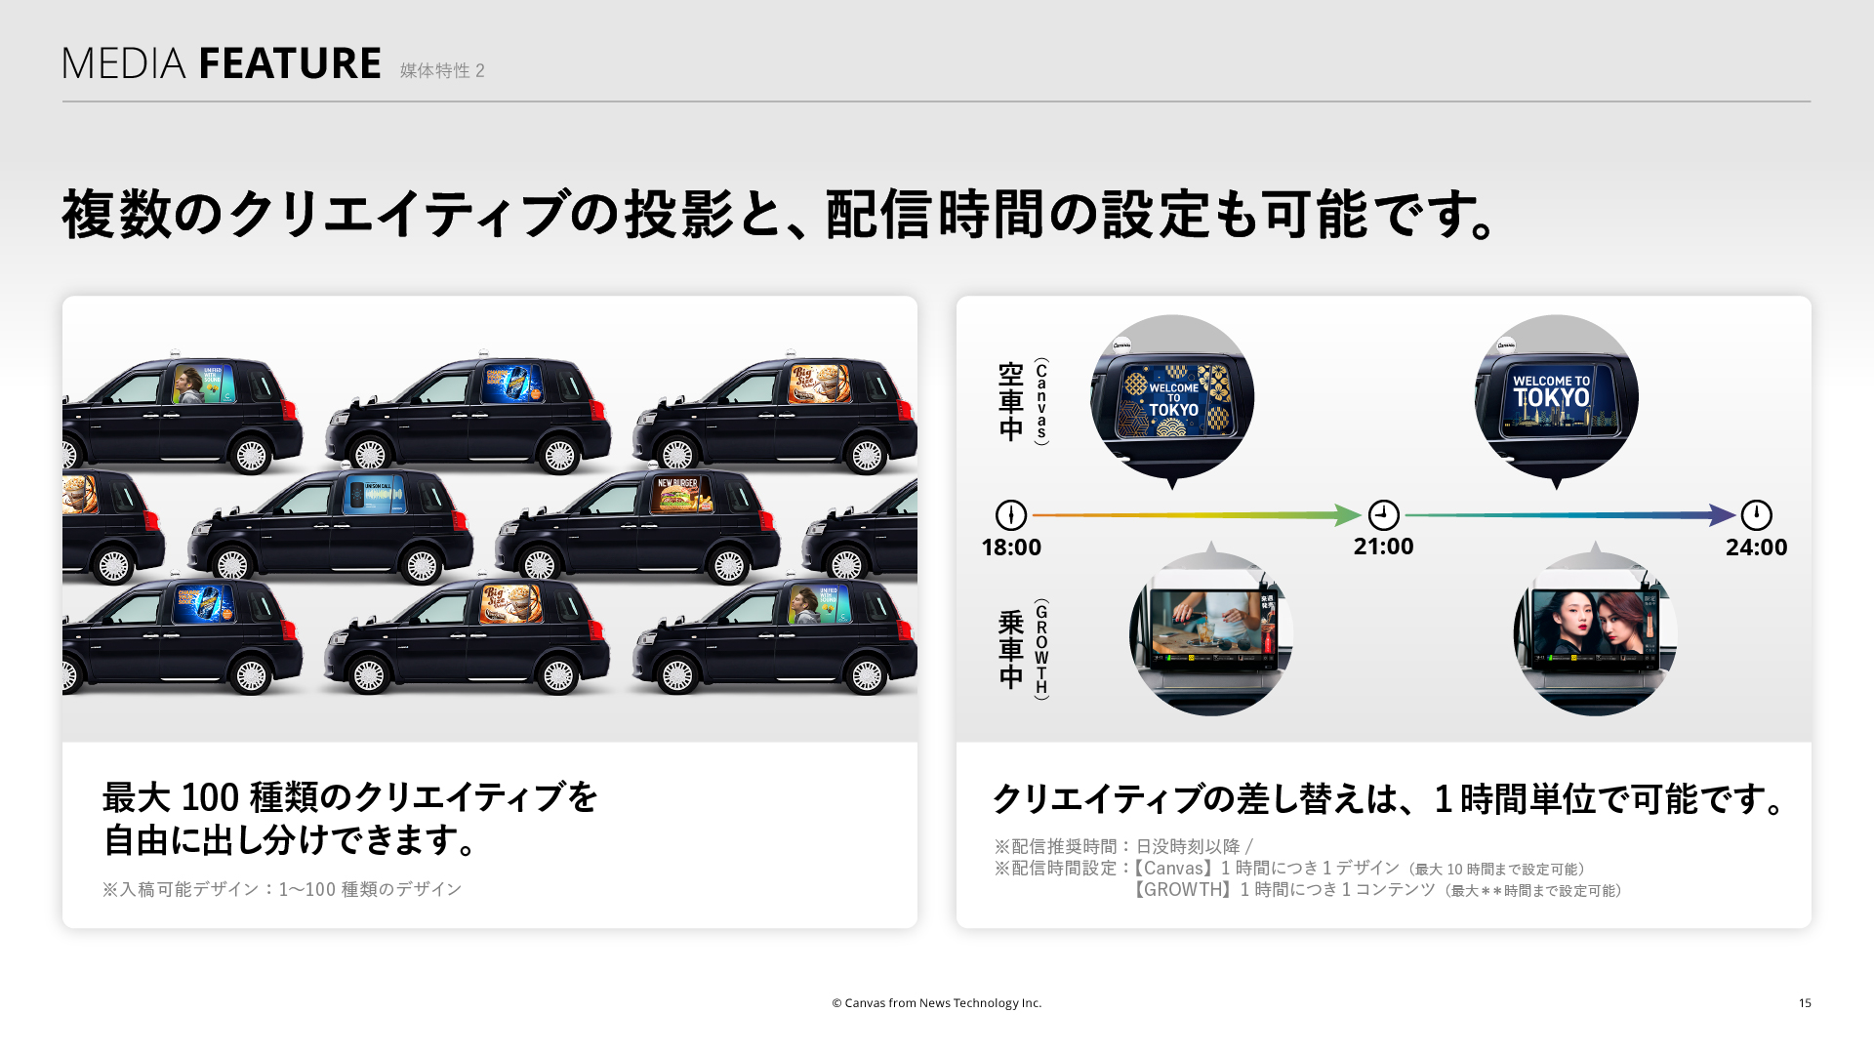
※配信推奨時間：日没時刻以降
※配信時間設定：【Canvas】最小設定単位1時間 / 最大10画像まで設定可能
【GROWTH】最小設定単位1時間 / 最大6コンテンツまで設定可能
（1コンテンツ500MB以下 – 最大容量はコンテンツ数により異なる）
※入稿可能デザイン：1〜100種類のデザイン
09
09

Slide 10
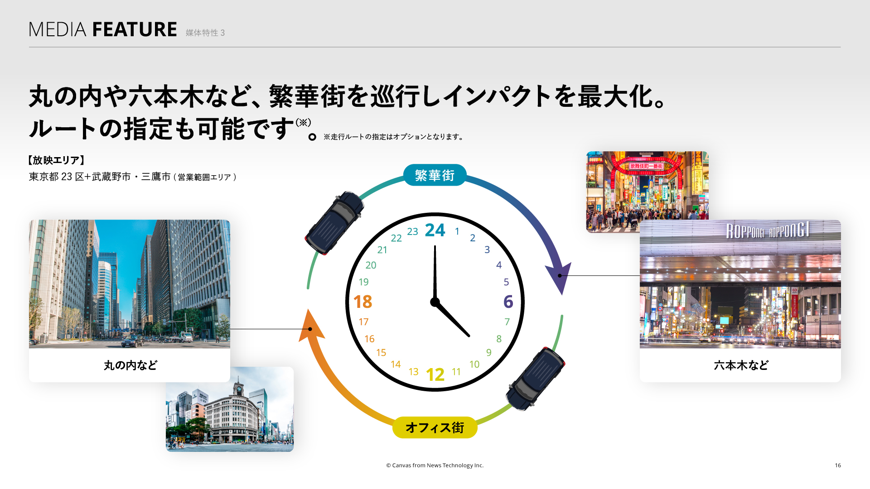
010
010

Slide 11

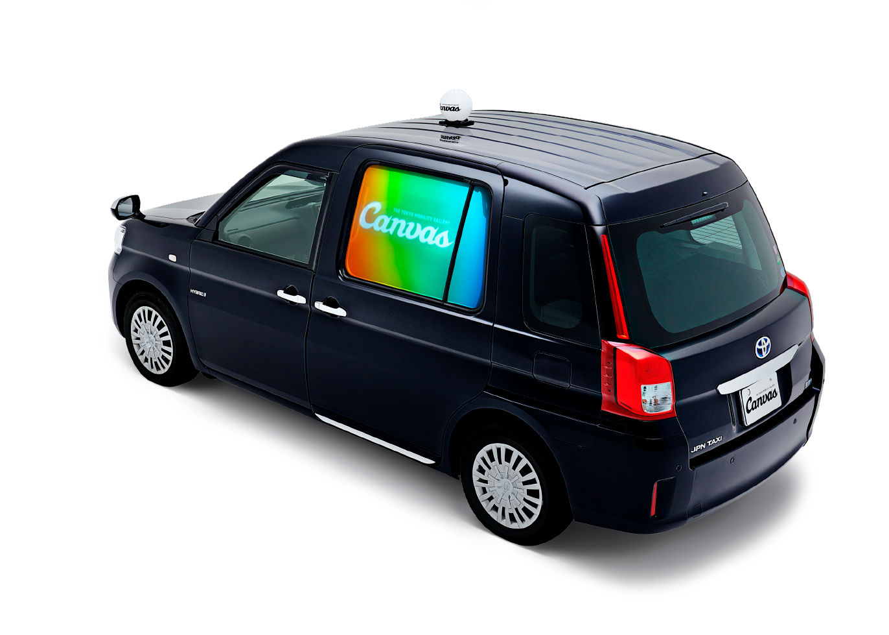

SPECIAL FEATURE
特別な機能のご紹介
011

Slide 12


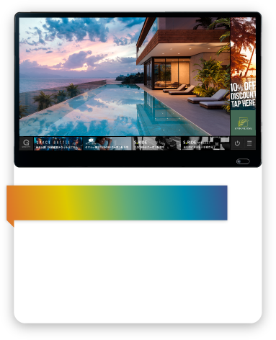
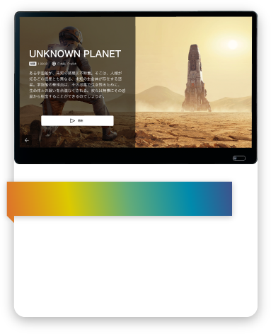
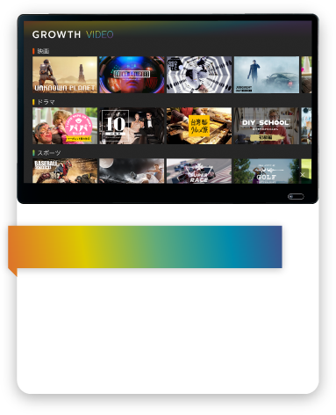
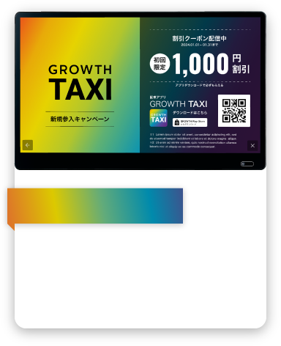
SPECIAL FEATURE
特別機能
乗車体験がより多彩にアップデート。
車内のサイネージを自社メディアとして活用し、
ブランドの世界観やサービスの魅力を
さらに深く訴求することができるようになりました。
①
RIDE VIEW
②
GROWTHジャック
③
GROWTH MOVIE
※
④
GROWTH VIDEO
※
⑤
ブラウザ表示
乗車直後から
ブランド発信。
車内コンテンツを
まるごとジャック。
没入感ある映像体験が
提供可能。
複数コンテンツから
ユーザーが自由に選択。
キャンペーン告知を行う
PRツールとしても。
012

Slide 13
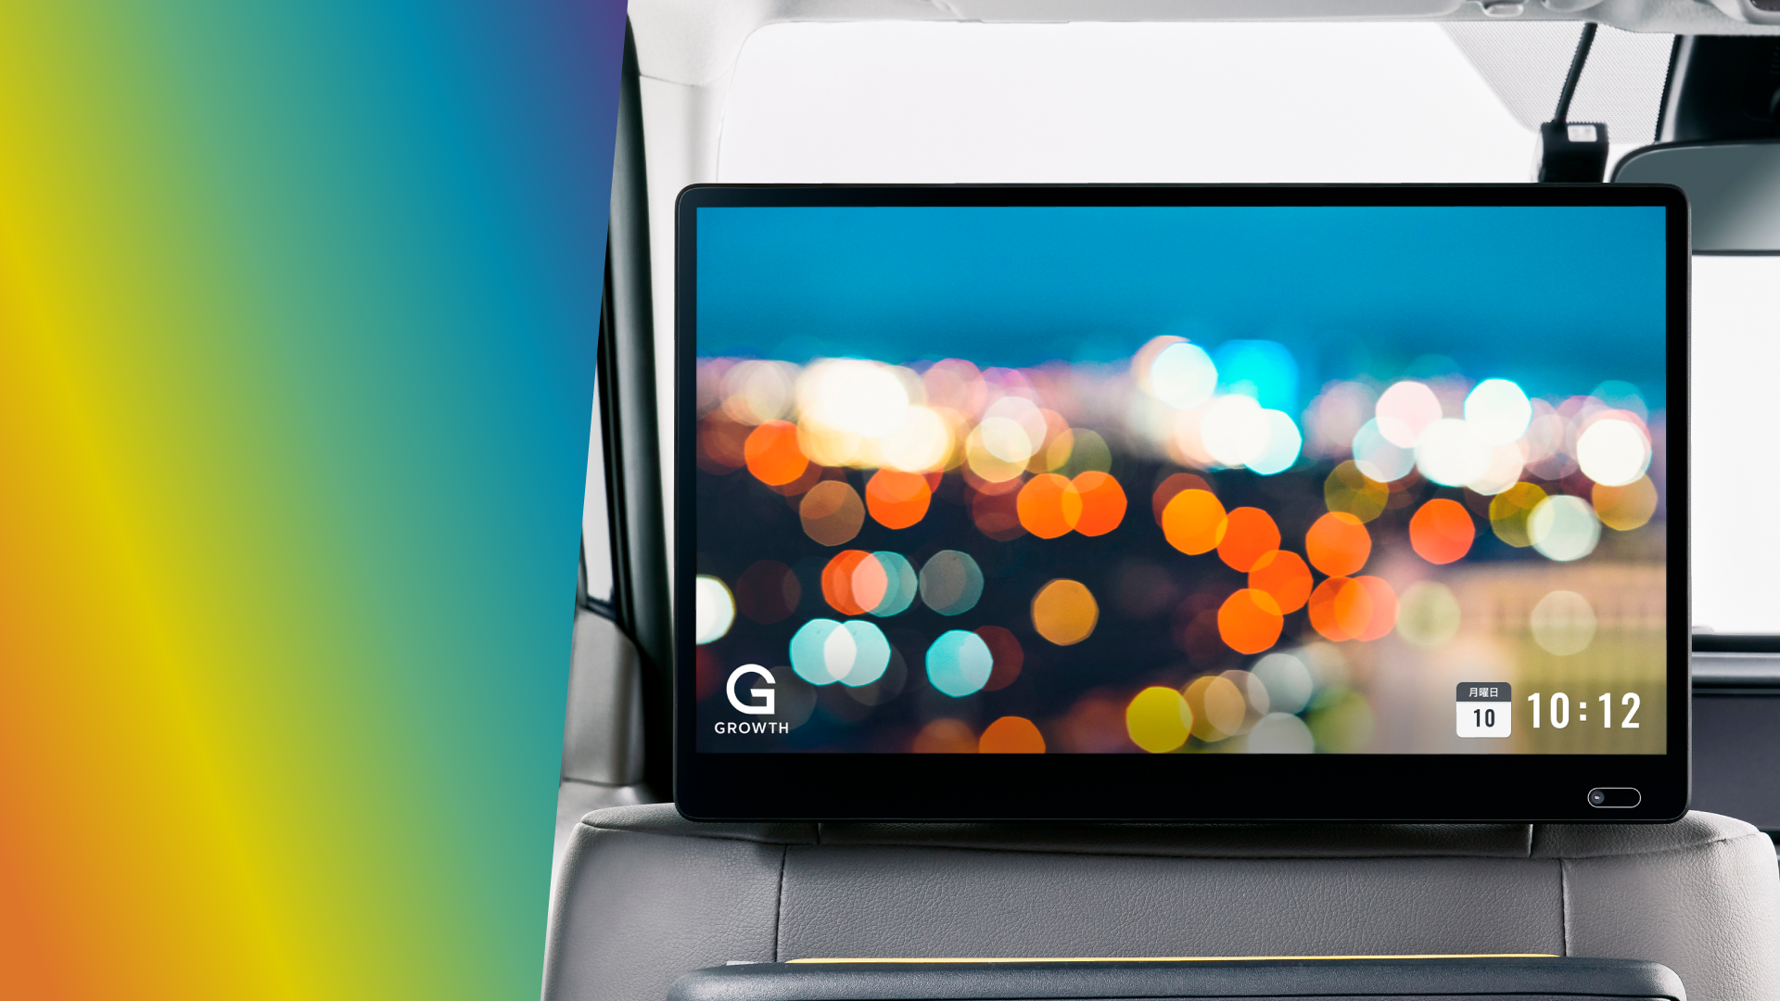

SPECIAL FEATURE
特別機能
乗車直後
①
RIDE VIEW
空車状態のトップ画面を活用し、自由に画像を掲載。
乗った瞬間からブランドの世界観を訴求できます。
©︎ Canvas from News Technology inc.
013

Slide 14
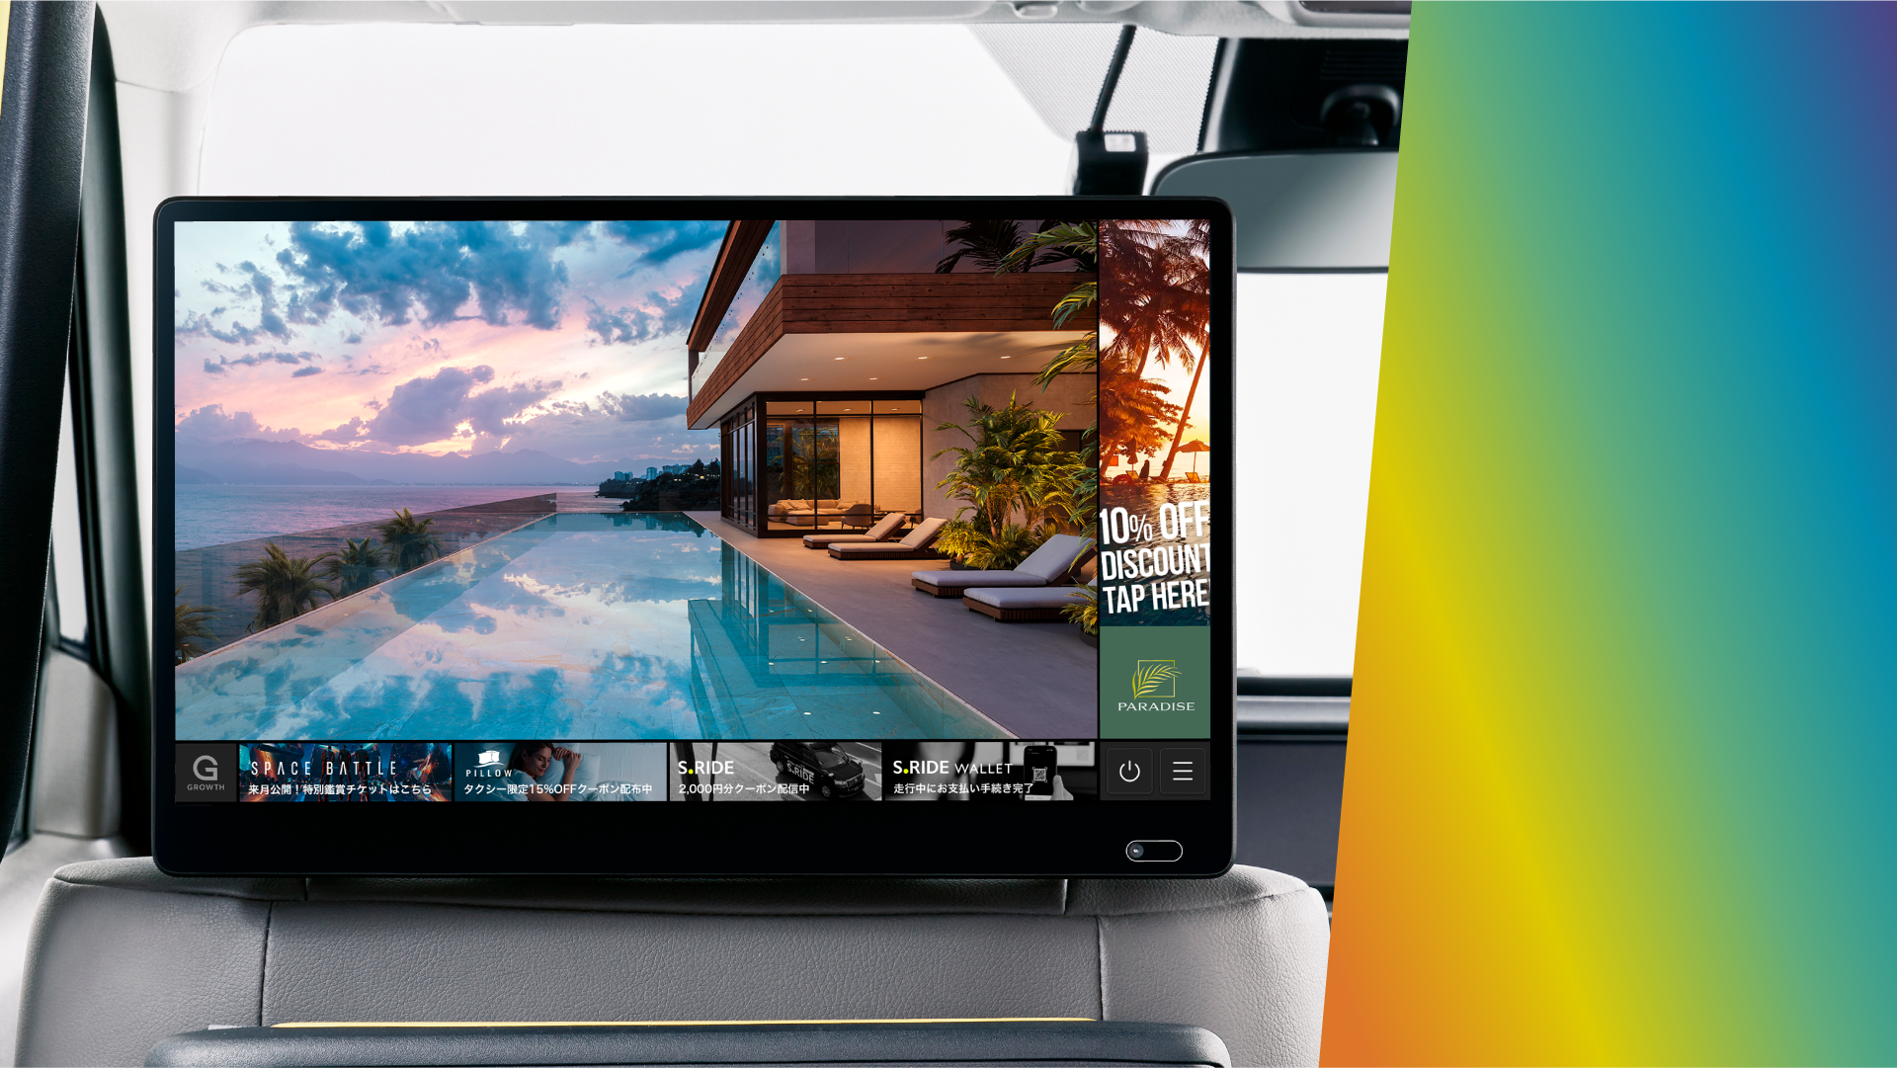
SPECIAL FEATURE
特別機能
乗車中
②
GROWTH
ジャック
最長18分にわたって自社コンテンツを
放映し続けることが可能。
乗車時間のすべてを、
ブランドコミュニケーションの時間に。
©︎ Canvas from News Technology inc.
014

Slide 15
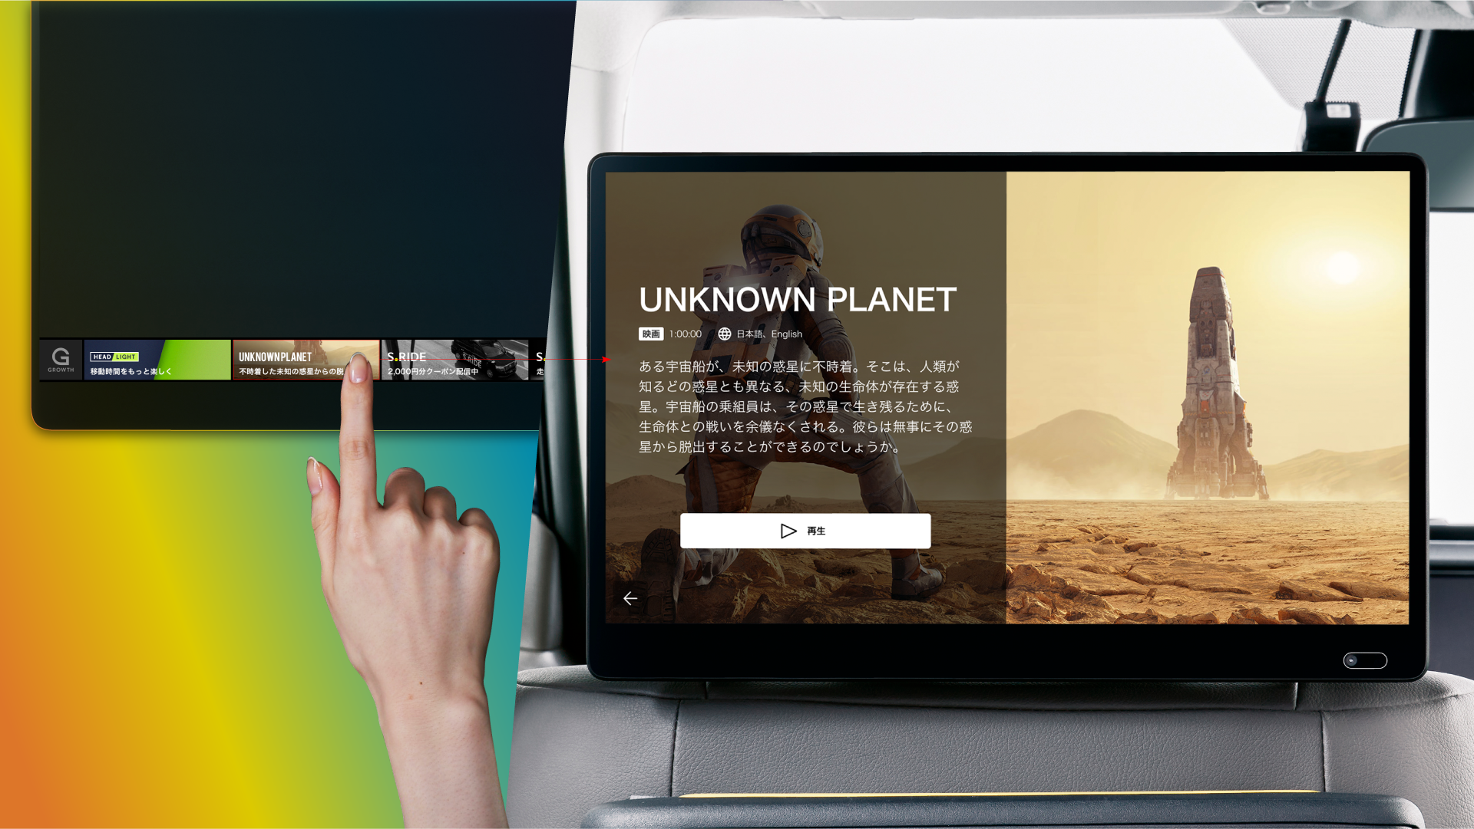

SPECIAL FEATURE
特別機能
メニューバー
③
GROWTH
MOVIE
メニューバーをタップすると映像がスタート。
画面をフルに活用して、
没入感ある映像体験を提供できます。
©︎ Canvas from News Technology inc.
015

Slide 16
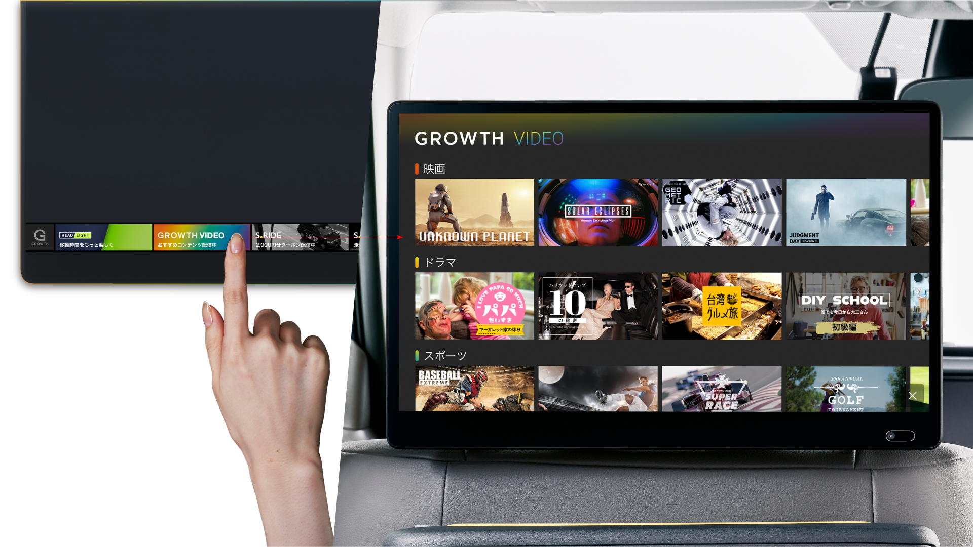


SPECIAL FEATURE
特別機能
メニューバー
④
GROWTH
VIDEO
VODサービスのように、
複数コンテンツを配信することが可能。
ユーザーが自由に観たいものを選択でき、
乗車時間をエンタメ時間に変えていきます。
©︎ Canvas from News Technology inc.
016

Slide 17

SPECIAL FEATURE
特別機能
メニューバー
⑤
ブラウザ表示
キャンペーンやコーポレートサイトなど、
任意のブラウザコンテンツを表示。
規定サイズに合わせて、
自由にコンテンツを設計できます。
©︎ Canvas from News Technology inc.
017

Slide 18
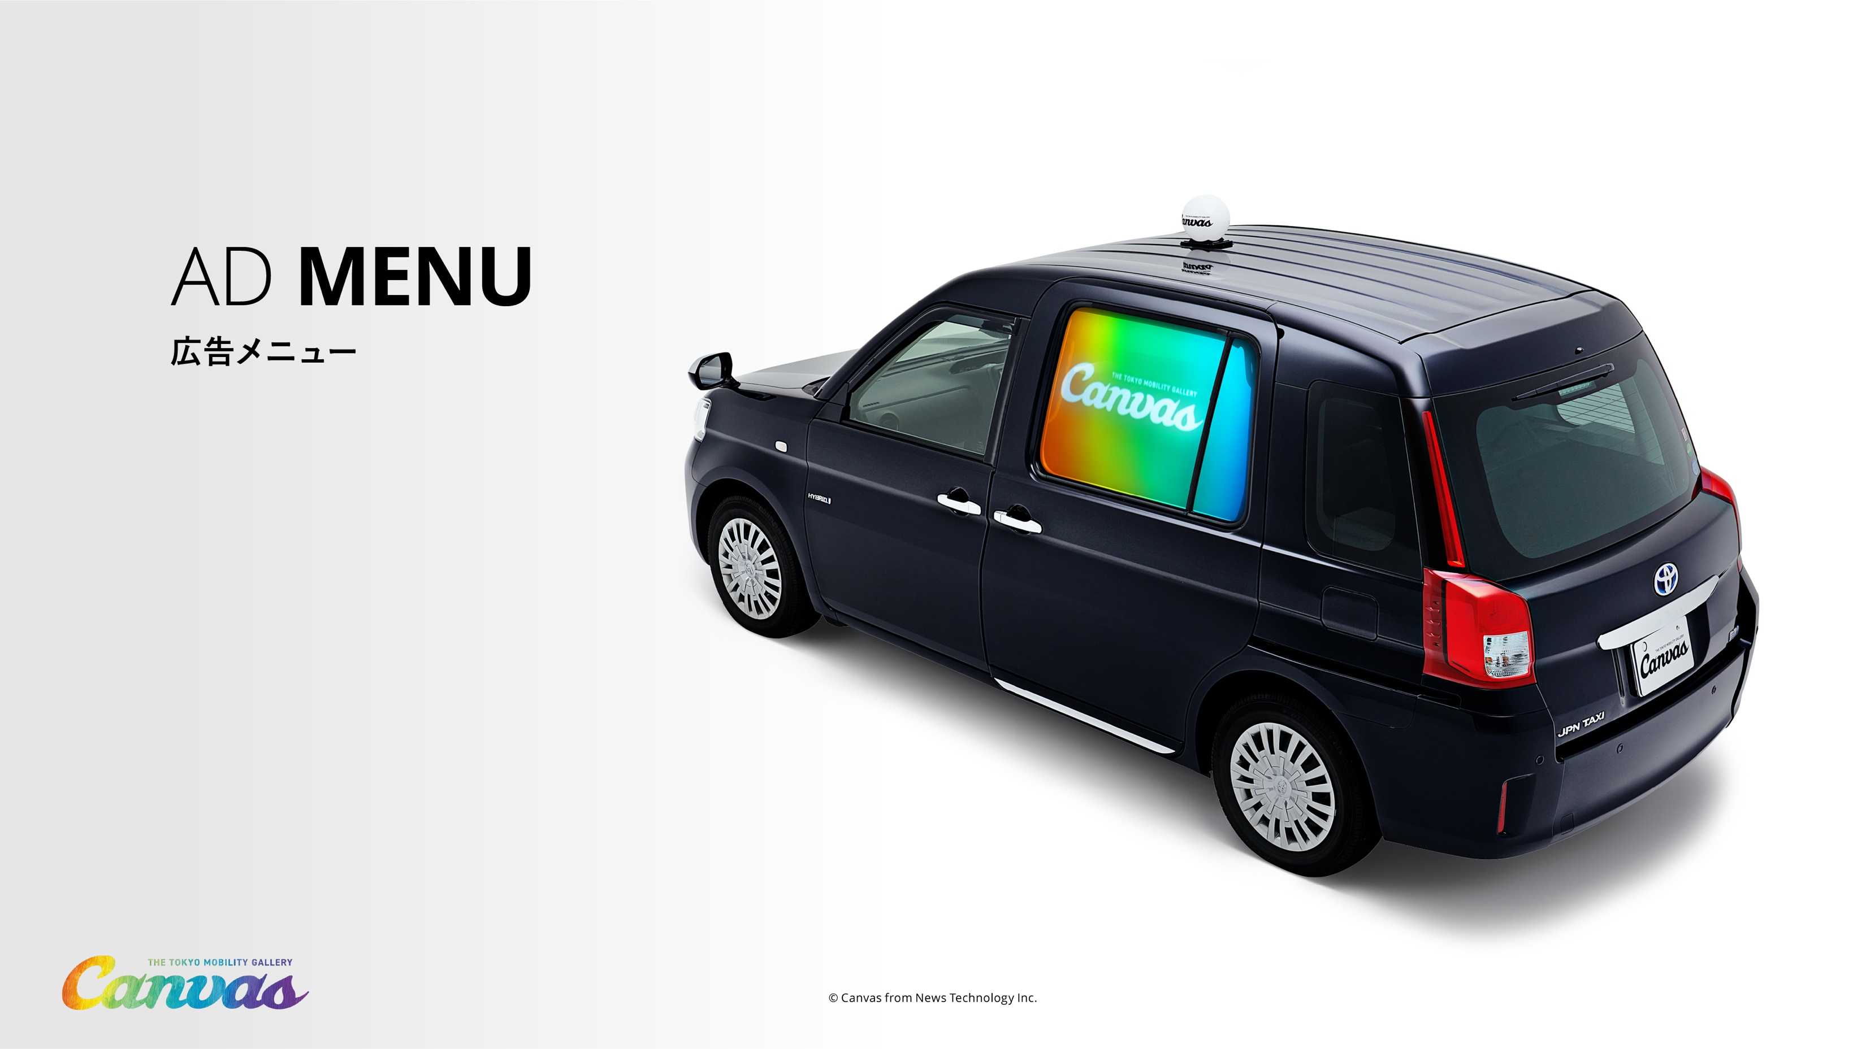
018

Slide 19
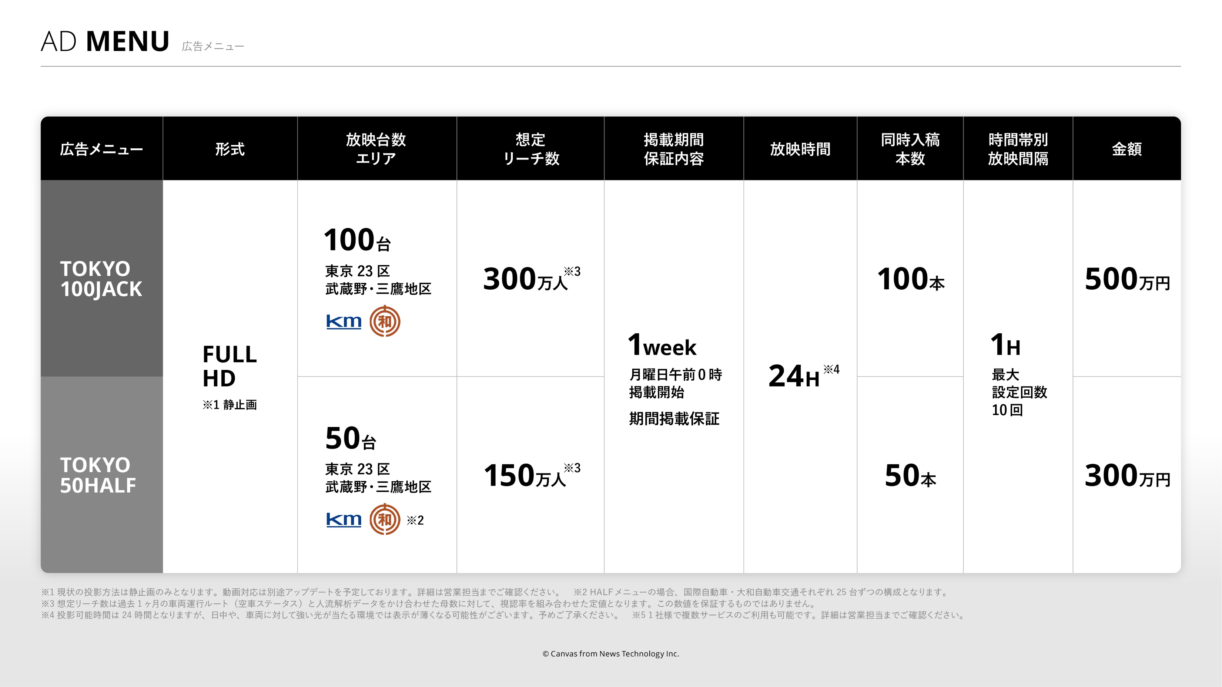

019

Slide 20

020

Slide 21
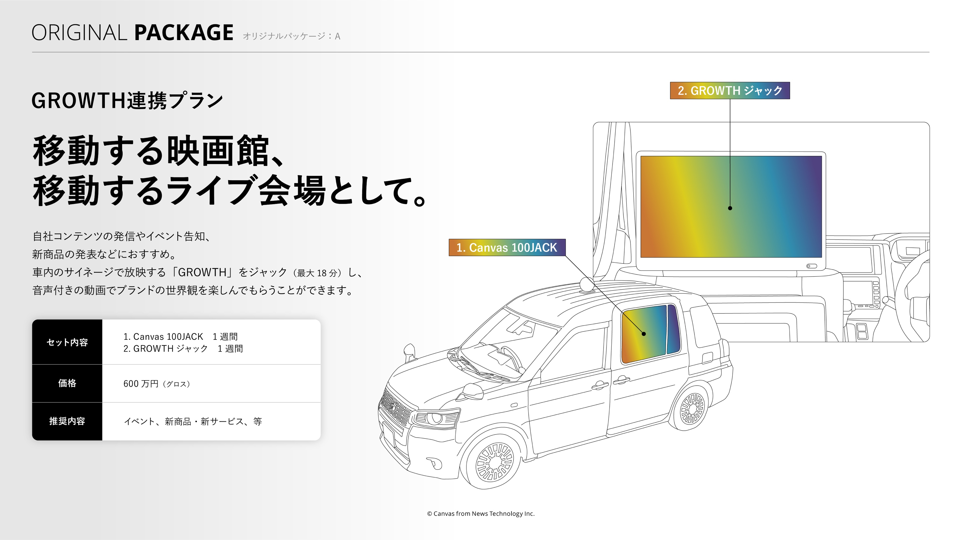
021

Slide 22






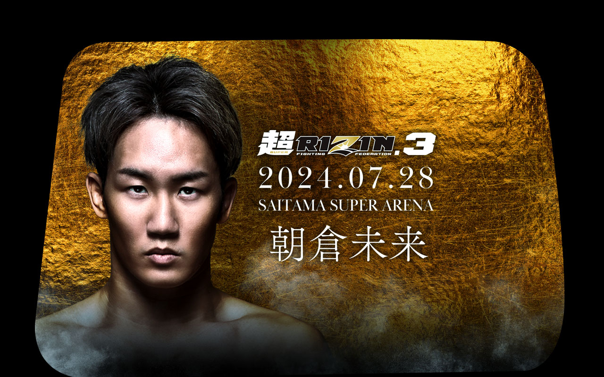

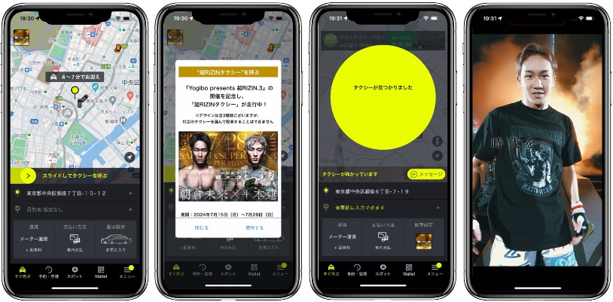
株式会社ドリームファクトリーワールドワイド
https://canvas-tokyo.jp/casestudy/rizin/
＃超RIZINタクシー
「超RIZIN.3」の開催を記念した特別企画
朝倉選手と平本選手のクリエイティブが映し出される専用タクシーが走行。
Canvas車両とラッピングタクシーを通じて、街ゆく人々にイベント開催を告知。
期 間 ｜ 2024 年 7 月 15 日（月）- 7 月 28 日（日）
対象車両 ｜Canvas 搭載車 90 台 + 外装ラッピング車両 10台
対象商品 ｜超RIZIN.3
実施内容 ｜朝倉選手と平本選手のクリエイティブを「Canvas」やラッピングタクシーで展開。
PR動画の放映や勝敗予想キャンペーン、タクシーアプリ「S.RIDE」を活用した指定配車など、多角的な取り組みを実施。
©︎ Canvas from News Technology inc.
022

Slide 23
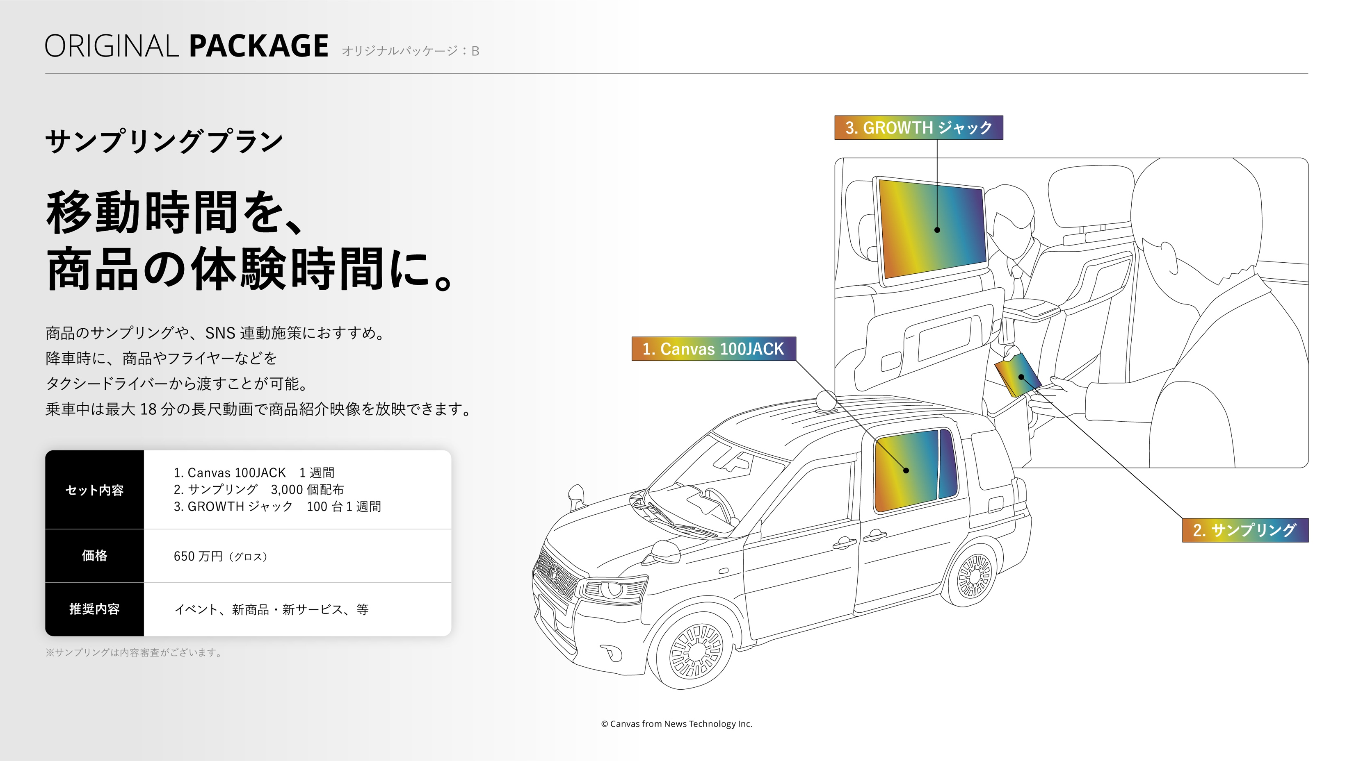
023

Slide 24
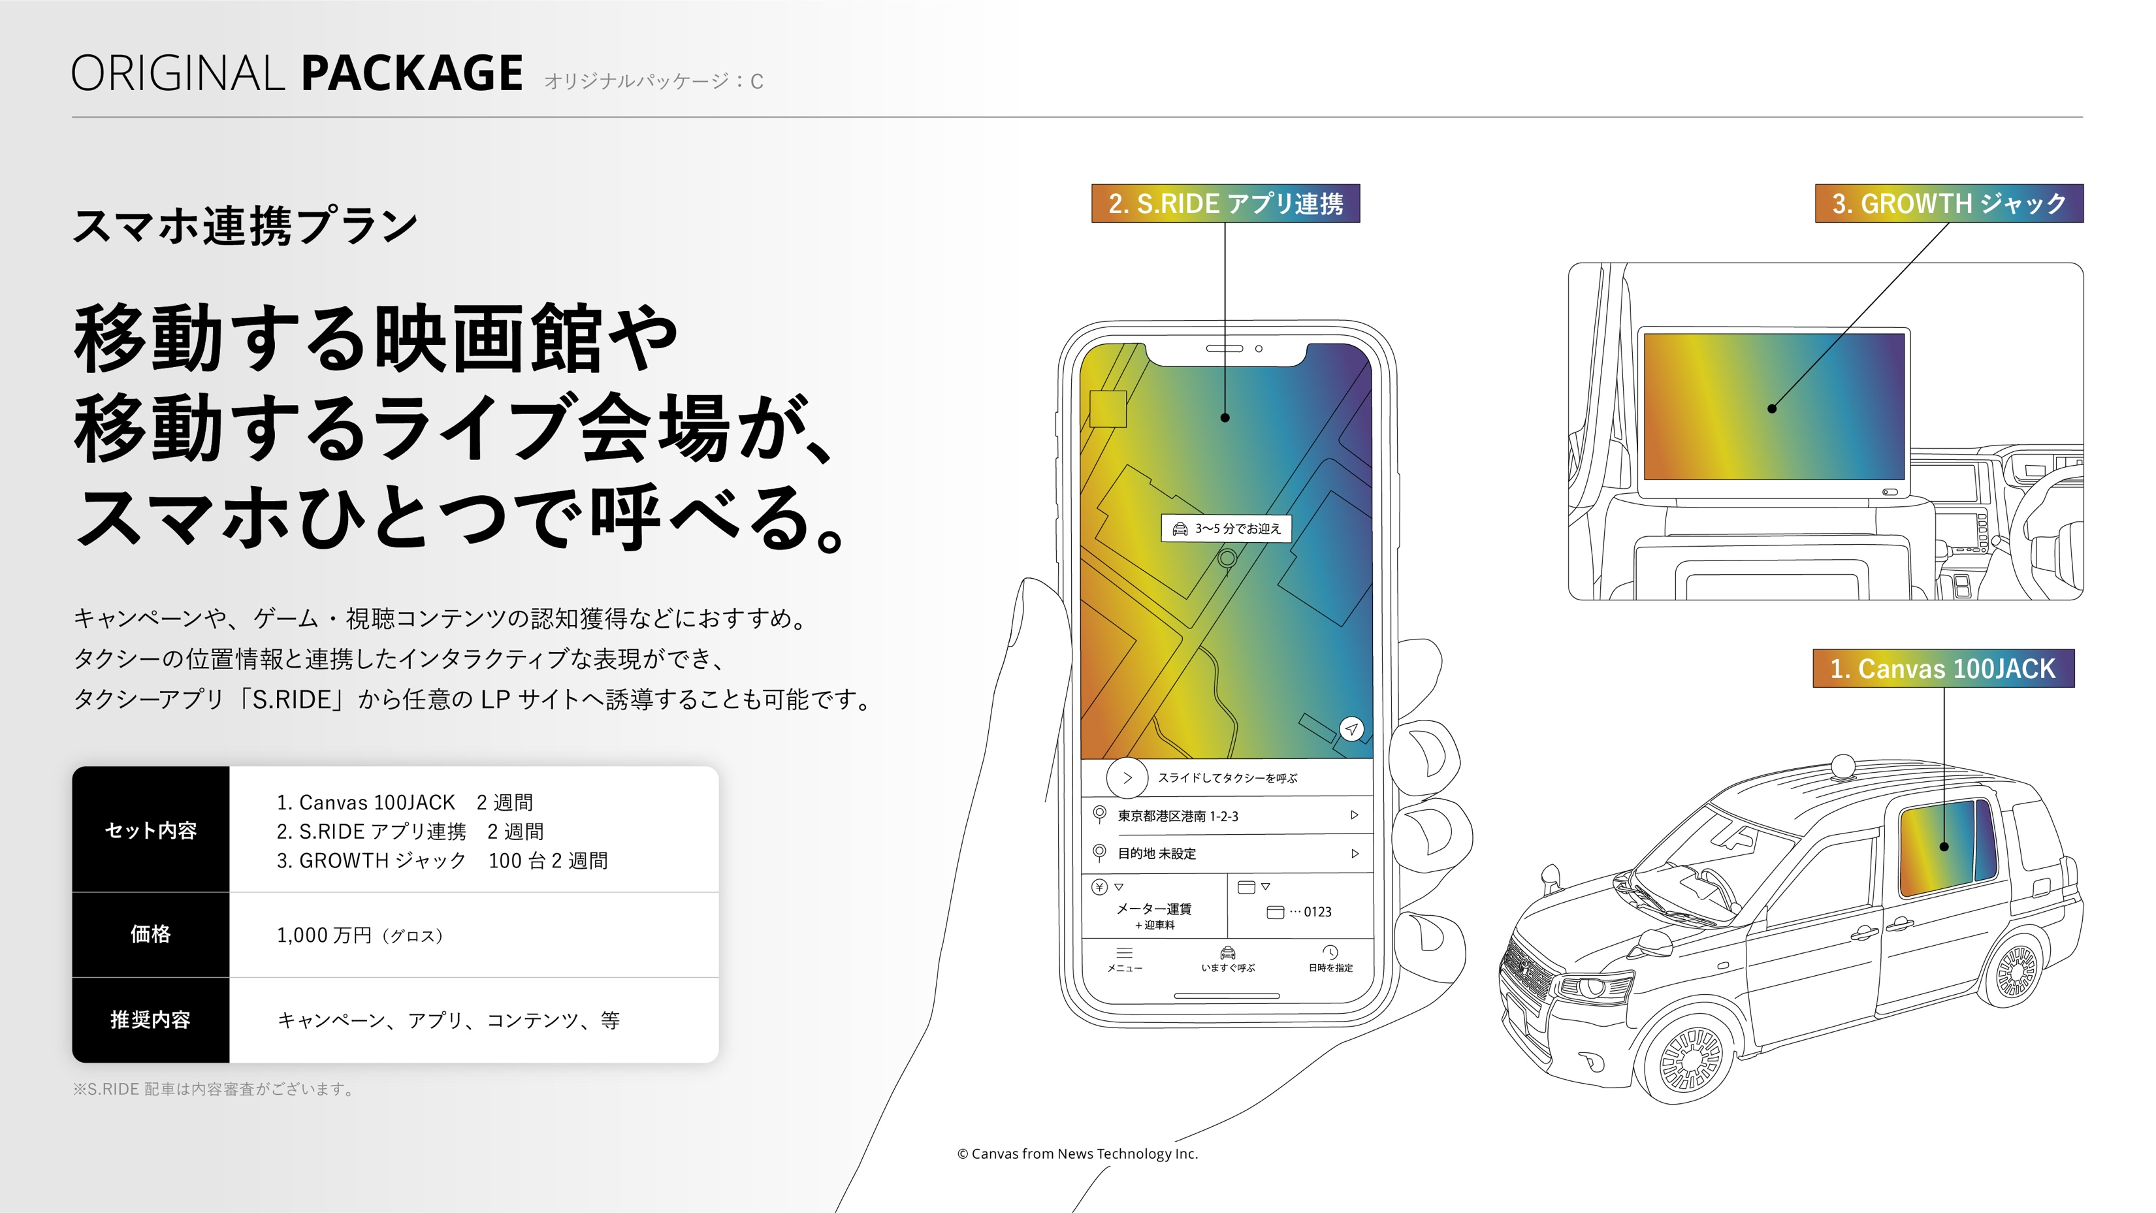
024

Slide 25
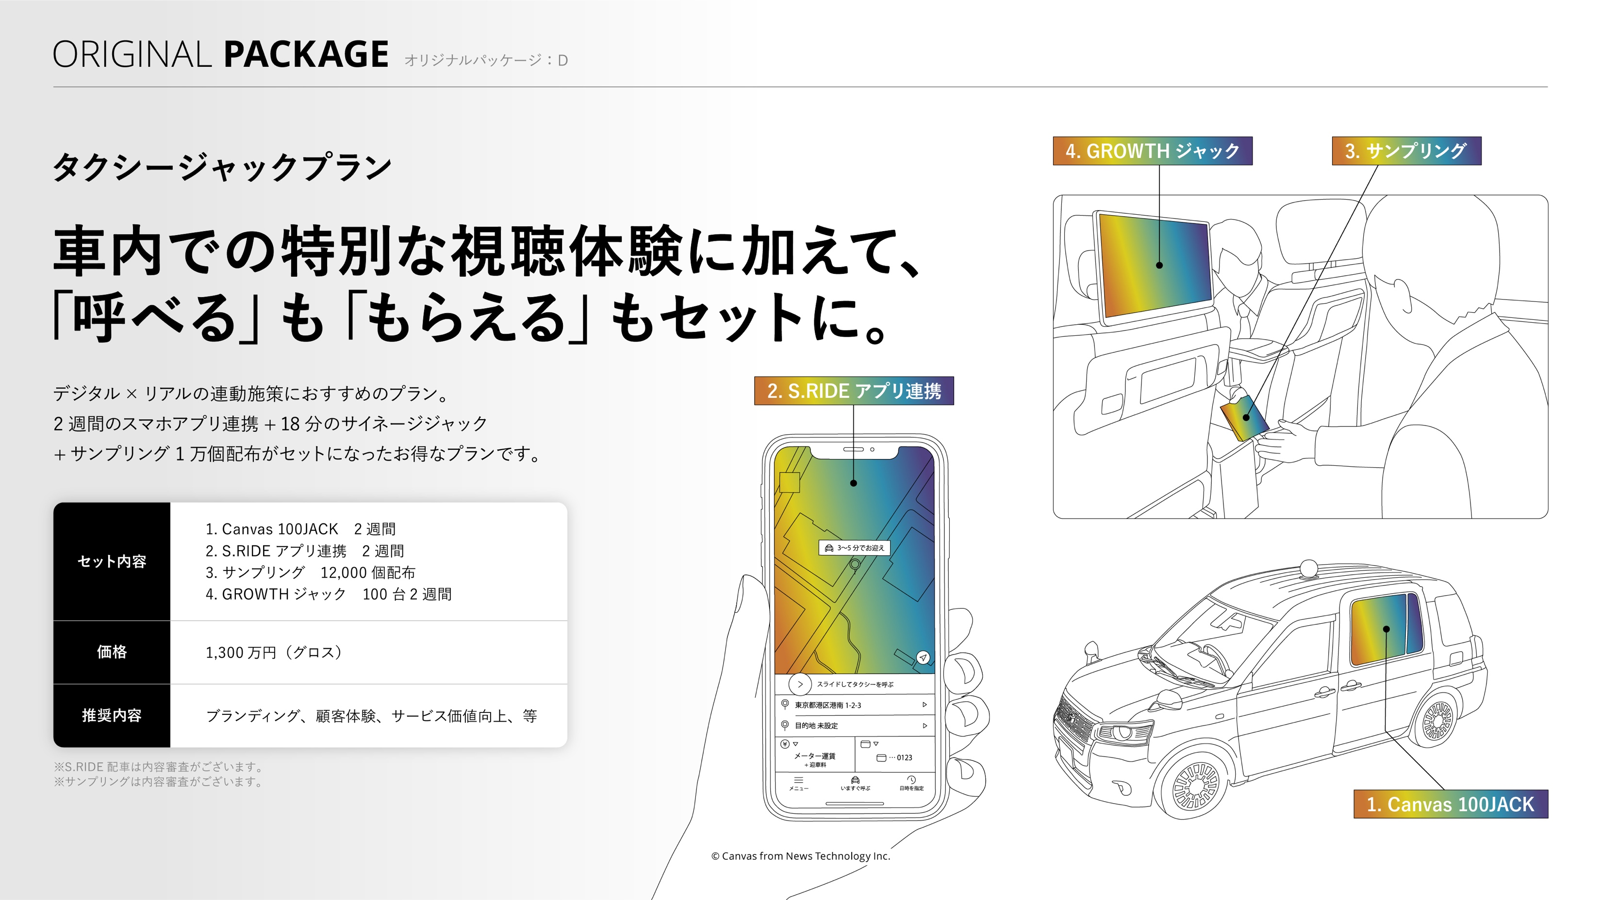
025

Slide 26
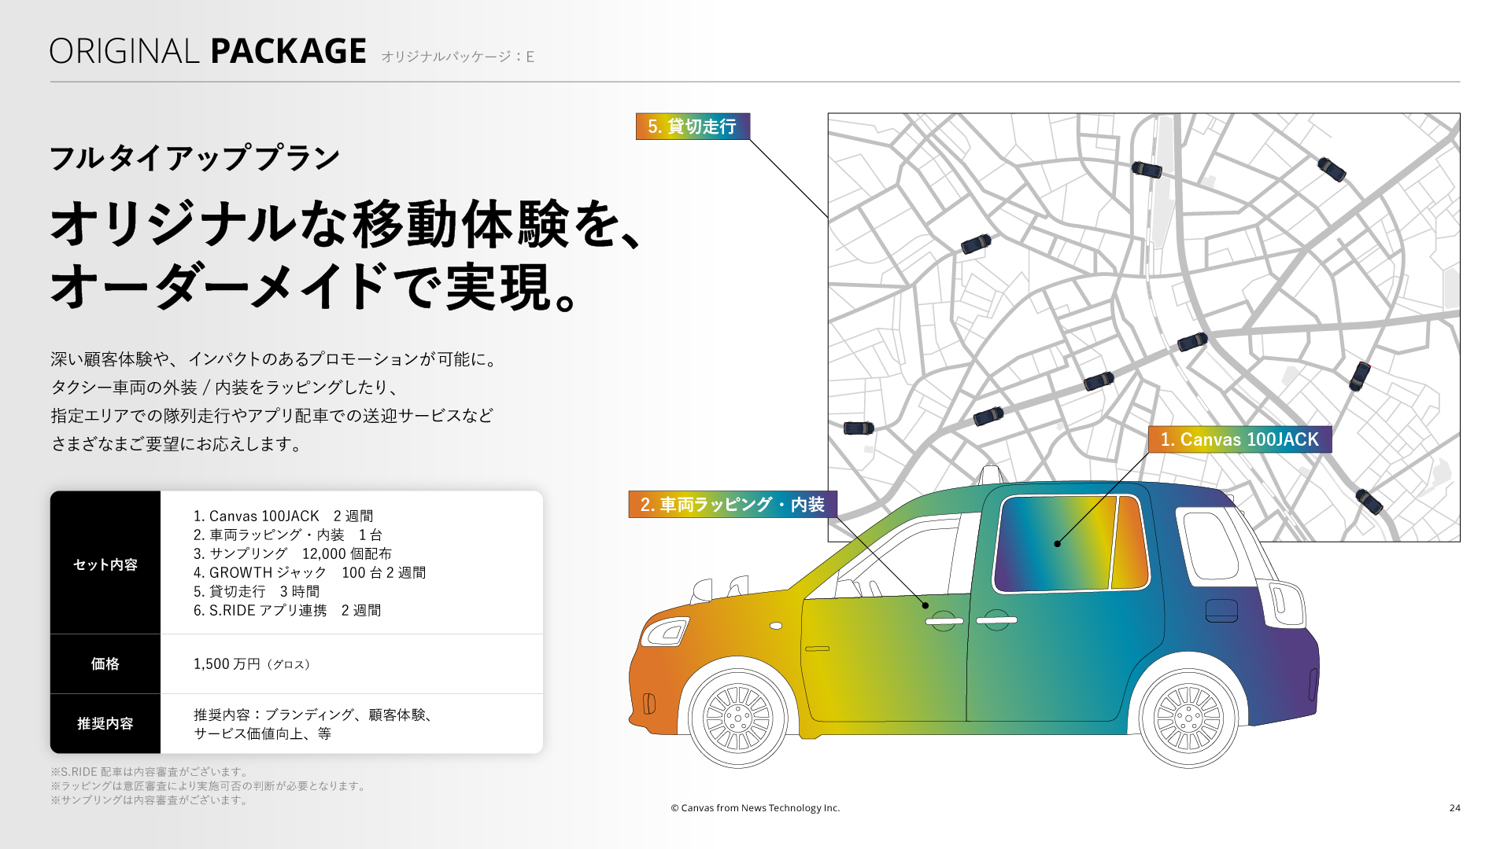
026
026

Slide 27
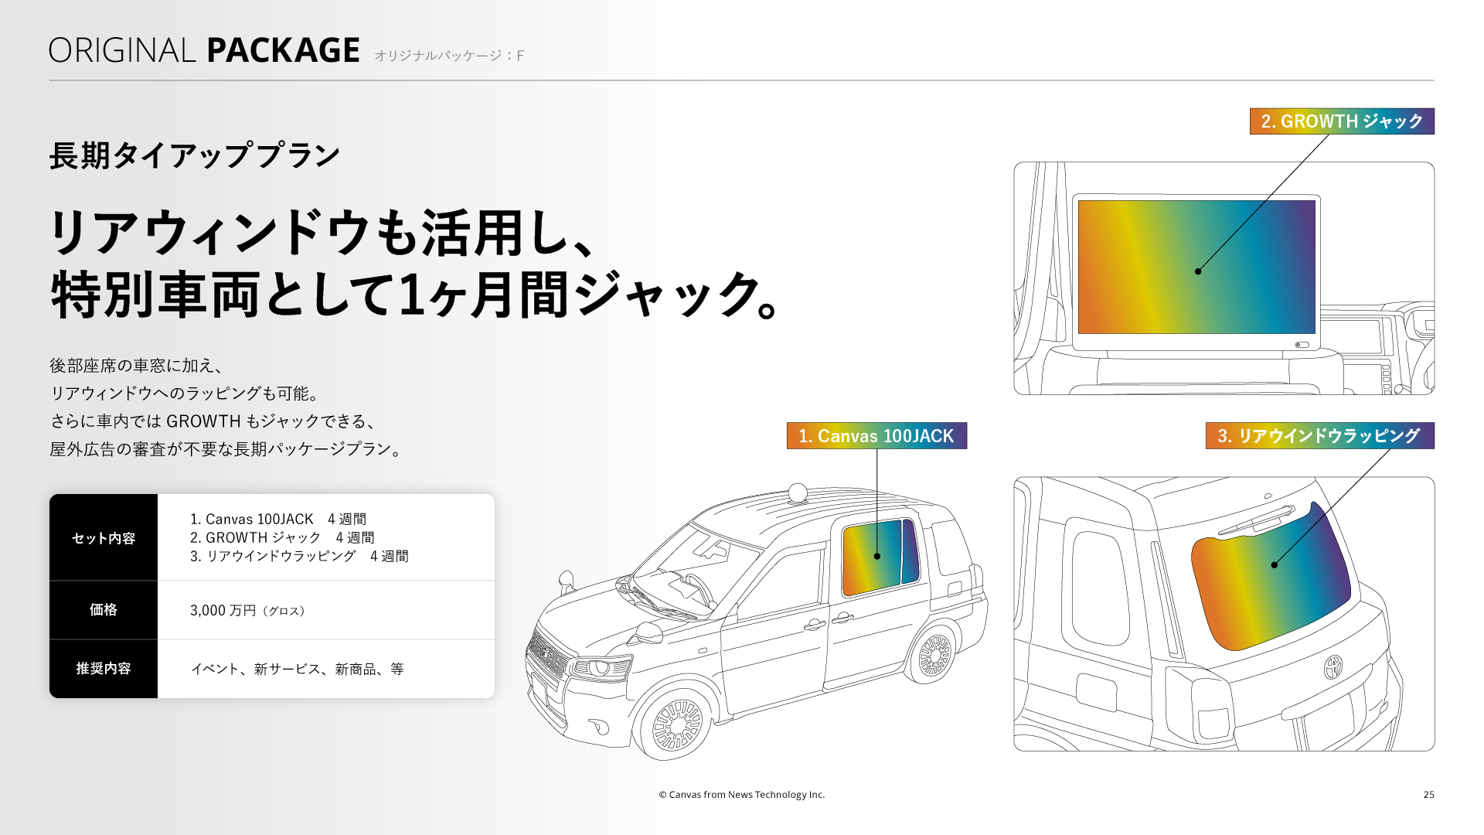
※リアウィングラッピングは、大和自動車交通のみのメニューとなります。
027

Slide 28

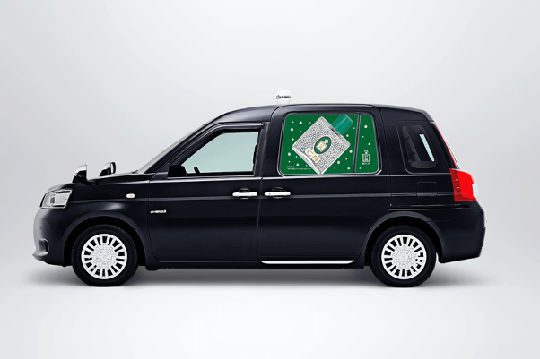
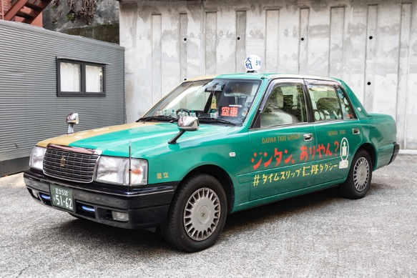
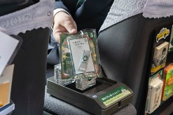
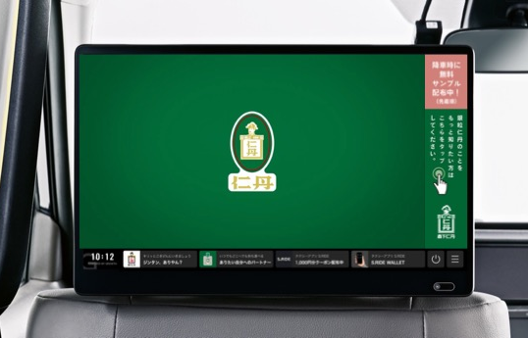
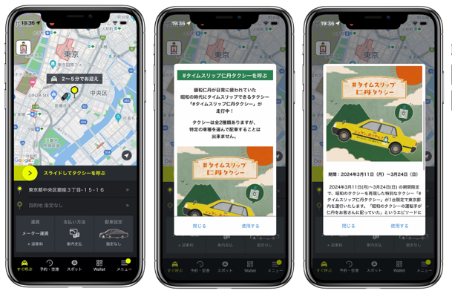
森下仁丹株式会社
https://canvas-tokyo.jp/casestudy/morishitajintan/
＃タイムスリップ
仁丹タクシー
「仁丹」リブランディング特別企画
仁丹が最も売れた昭和50年代の光景を車内で再現し、
昭和にタイムスリップしたような体験ができる特別なタクシーも走行。
期 間 ｜ 2024 年 3 月 11 日（月）- 3 月 24 日（日）
対象車両 ｜Canvas 搭載車 100 台 + フルラッピング特別車両 1台
対象商品 ｜銀粒仁丹
実施内容 ｜Canvas車両では「銀粒仁丹」のコンセプト映像を放映。乗車した方にオリジナルの乗車証と「銀粒仁丹」を配布。
フルラッピング車両では昭和レトロをイメージしたデザインを内装に施し、タイムスリップしたような体験を提供。
©︎ Canvas from News Technology inc.
028

Slide 29

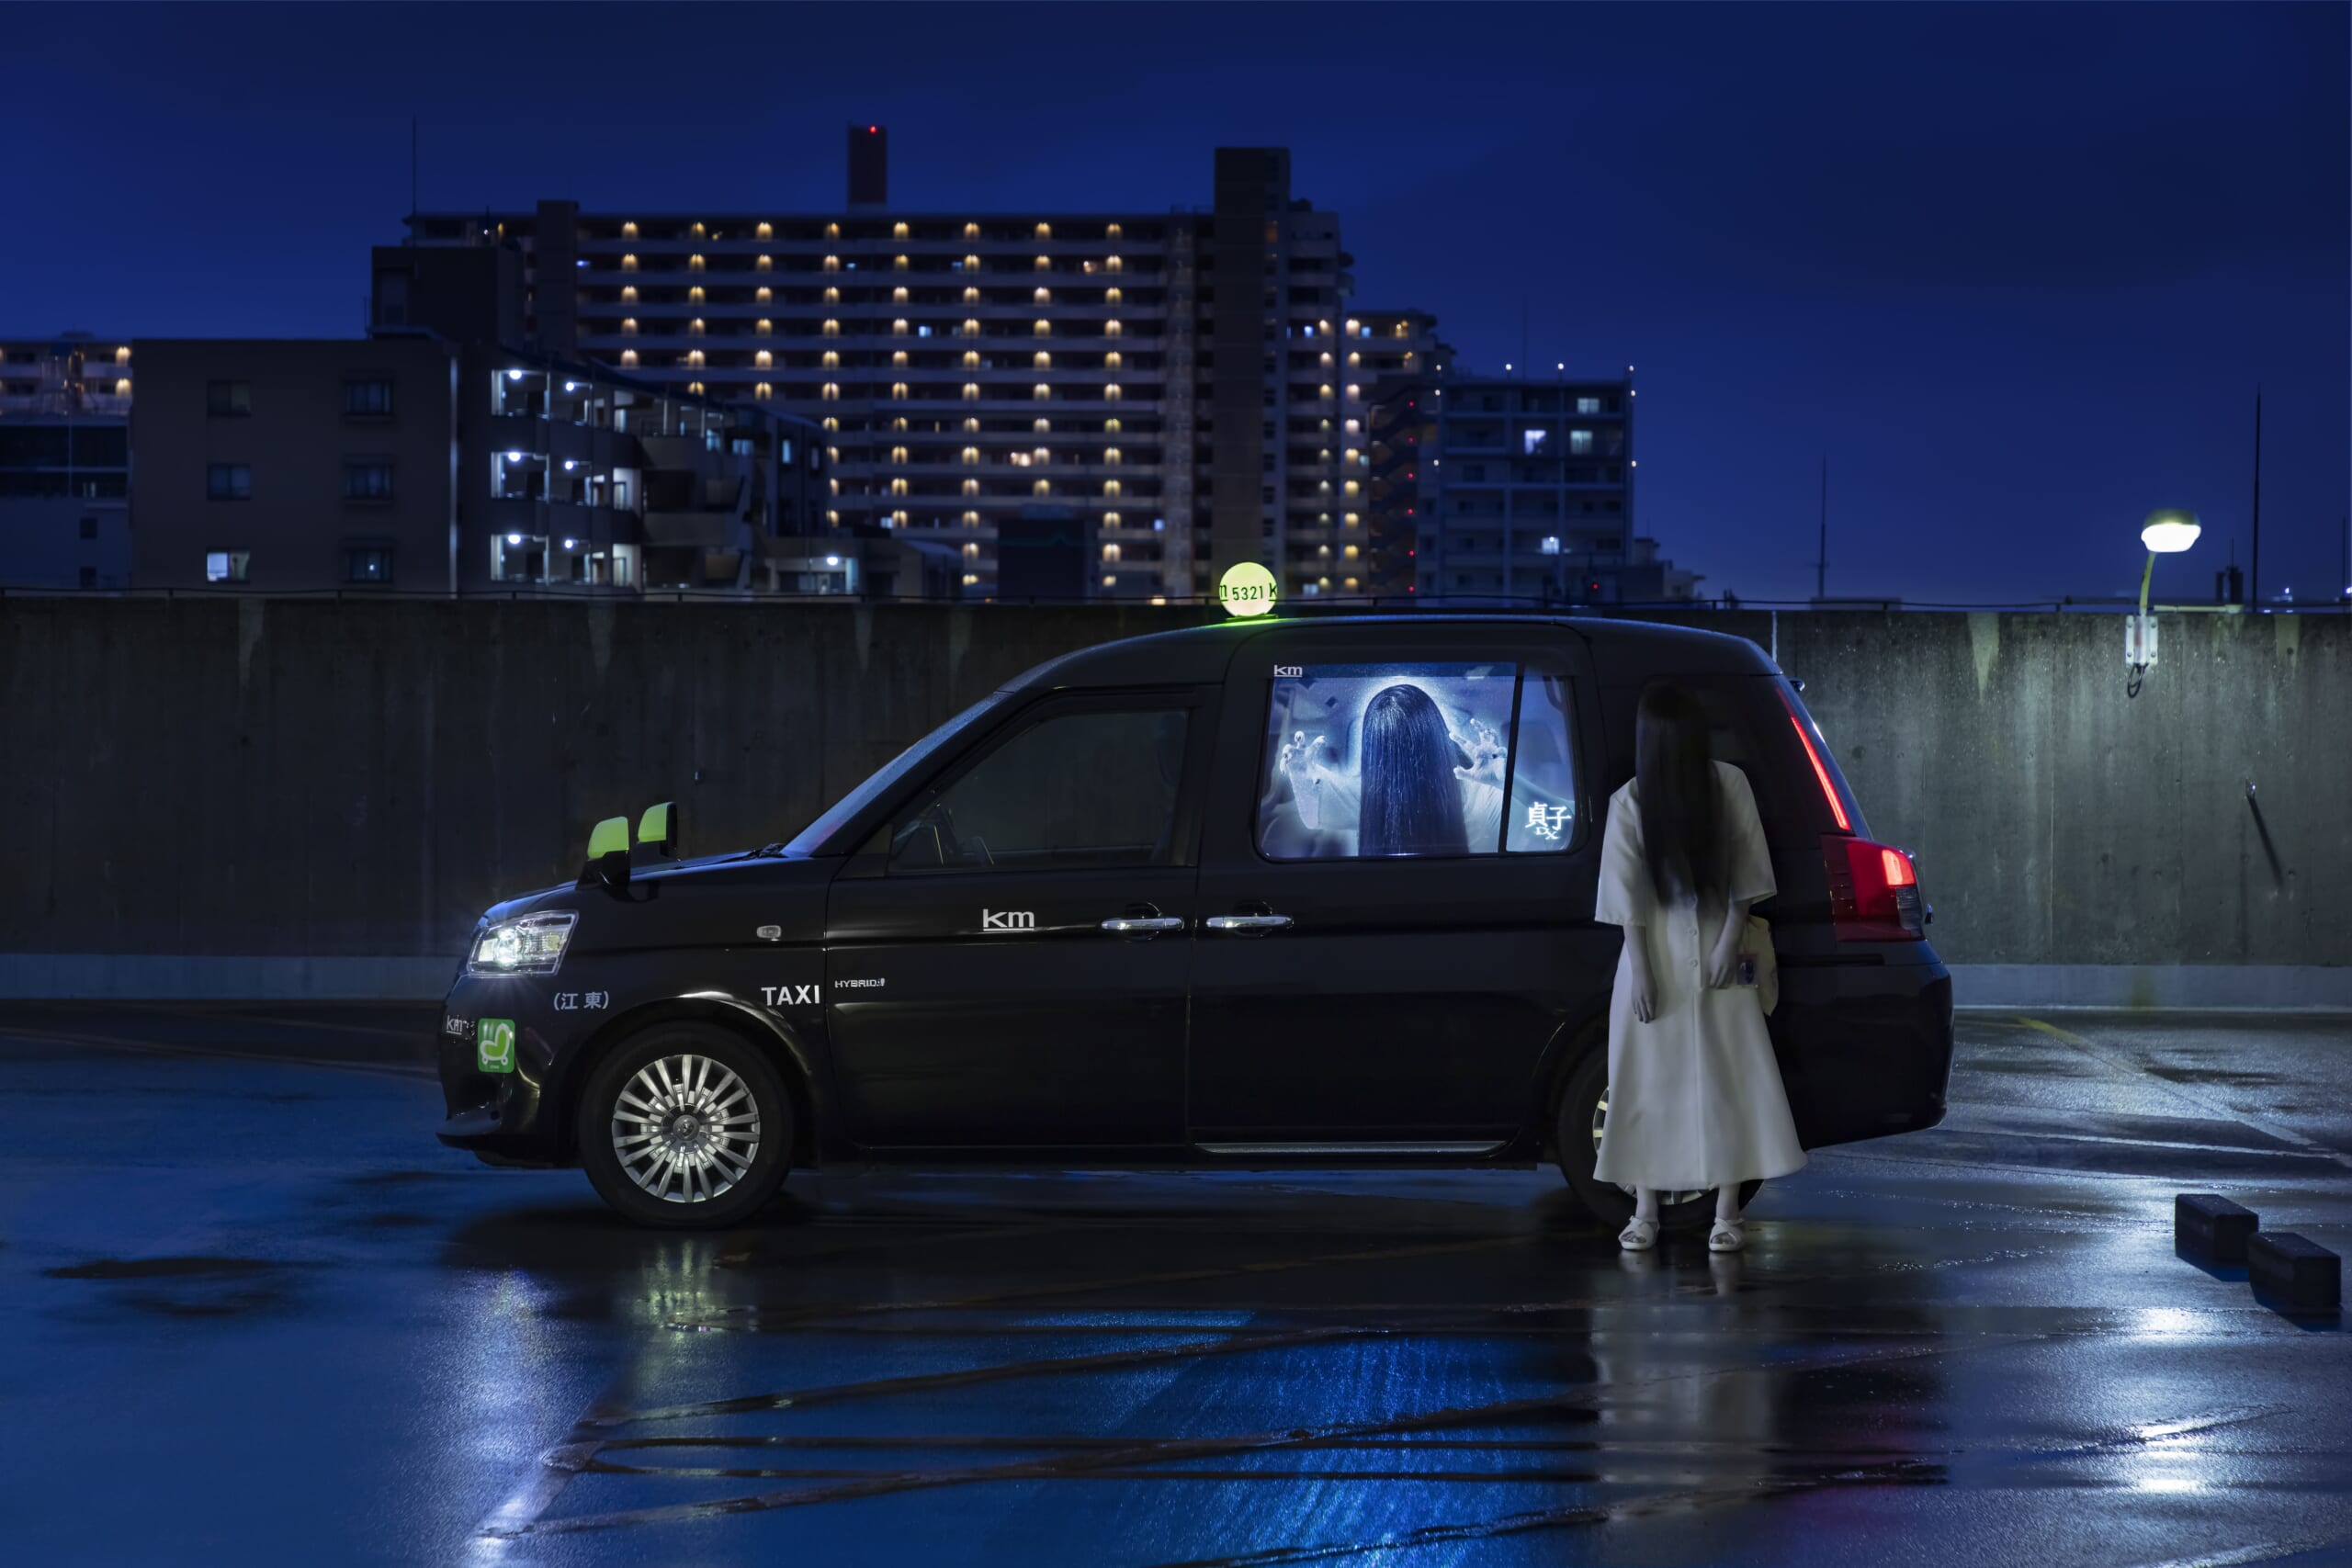
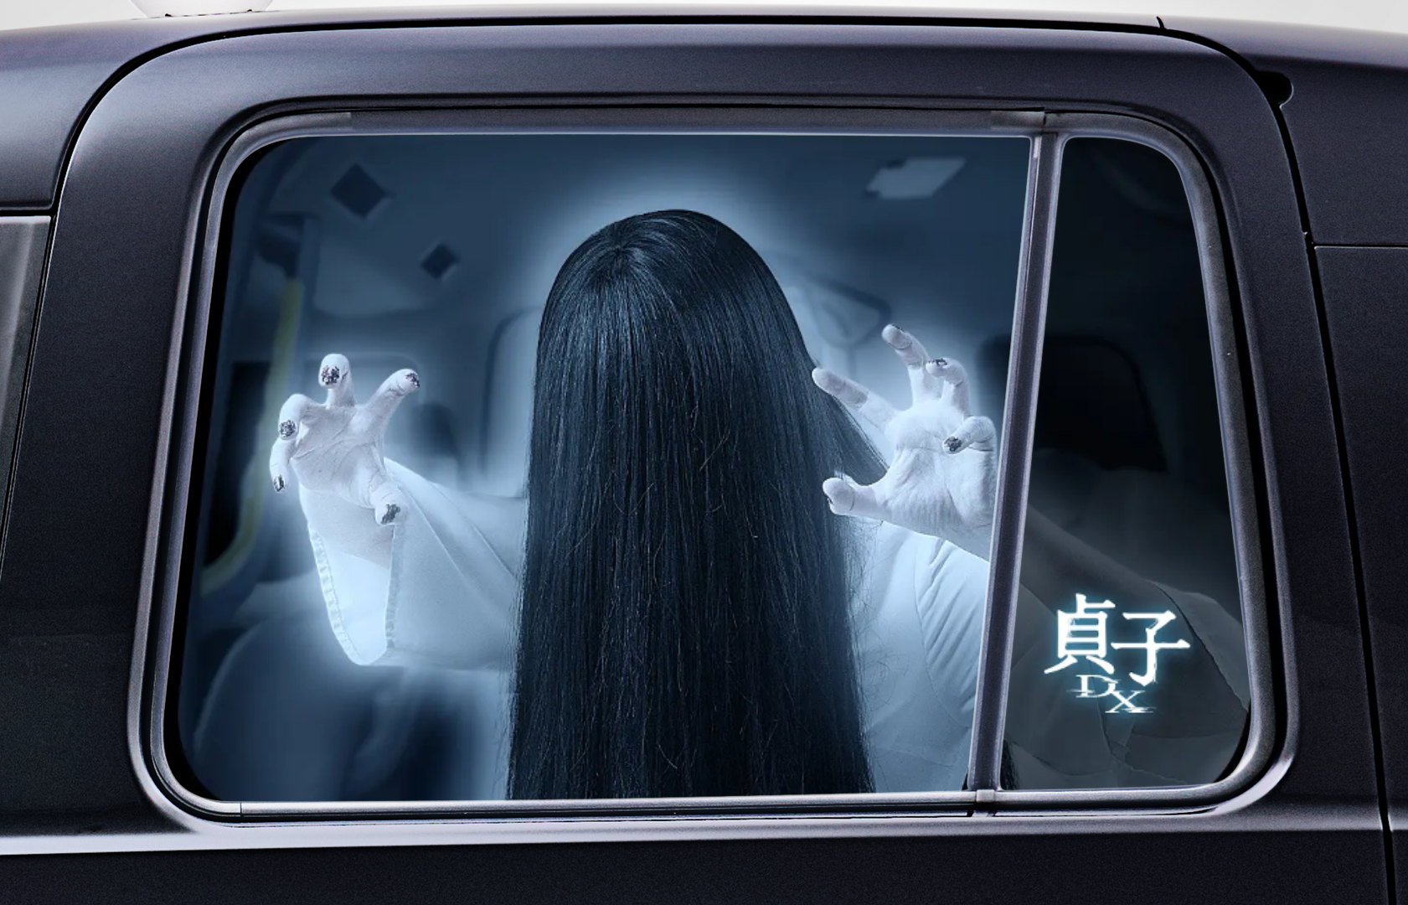
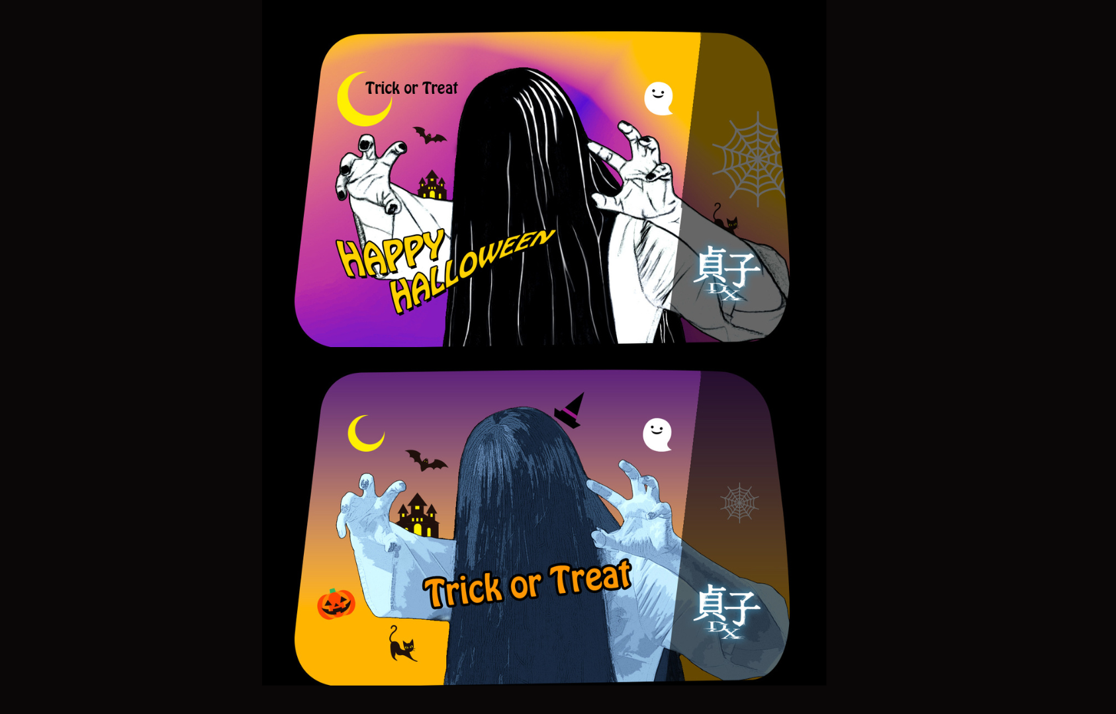
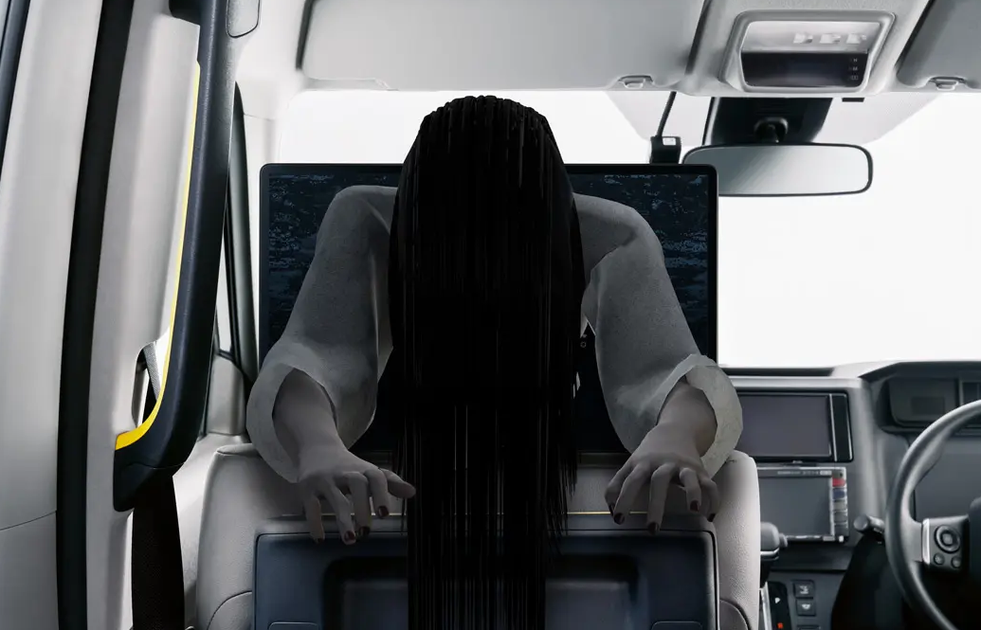
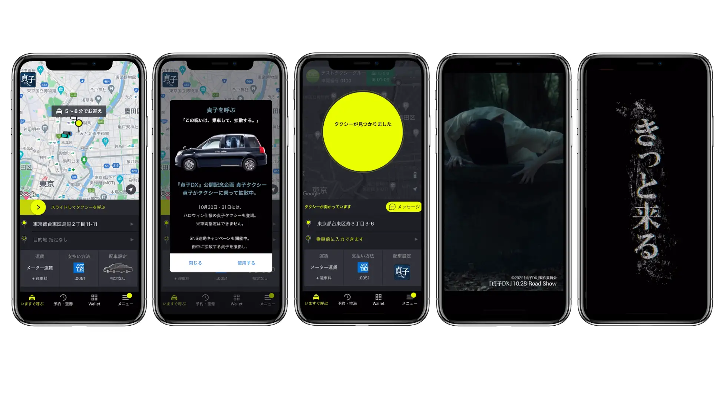
株式会社KADOKAWA
https://canvas-tokyo.jp/casestudy/sadakotaxi/
＃貞子タクシー
新型サイネージで、タクシー限定の特典映像を放映するほか、
サイネージから貞子が這い出てくる体験ができるAR施策など、
迫力満点の仕掛けを施したタクシー
期 間 ｜ 2022 年 10 月 24 日（月）- 11 月 6 日（日）
対象車両 ｜Canvas 搭載車 50 台
対象商品 ｜ 映画『貞子DX』
実施内容 ｜貞子からのメッセージ放映や、タクシーサイネージから這い出る仕掛け等、本編がさらに楽しめる移動体験を提供
©2022『貞子DX』製作委員会
©︎ Canvas from News Technology inc.
029

Slide 30
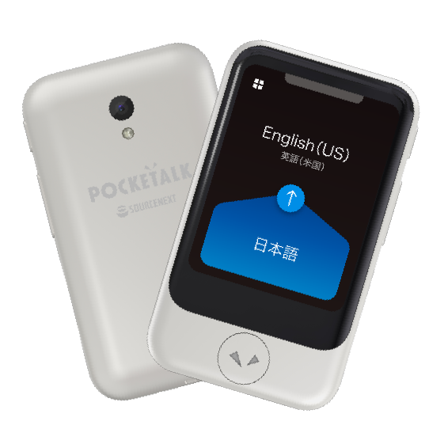




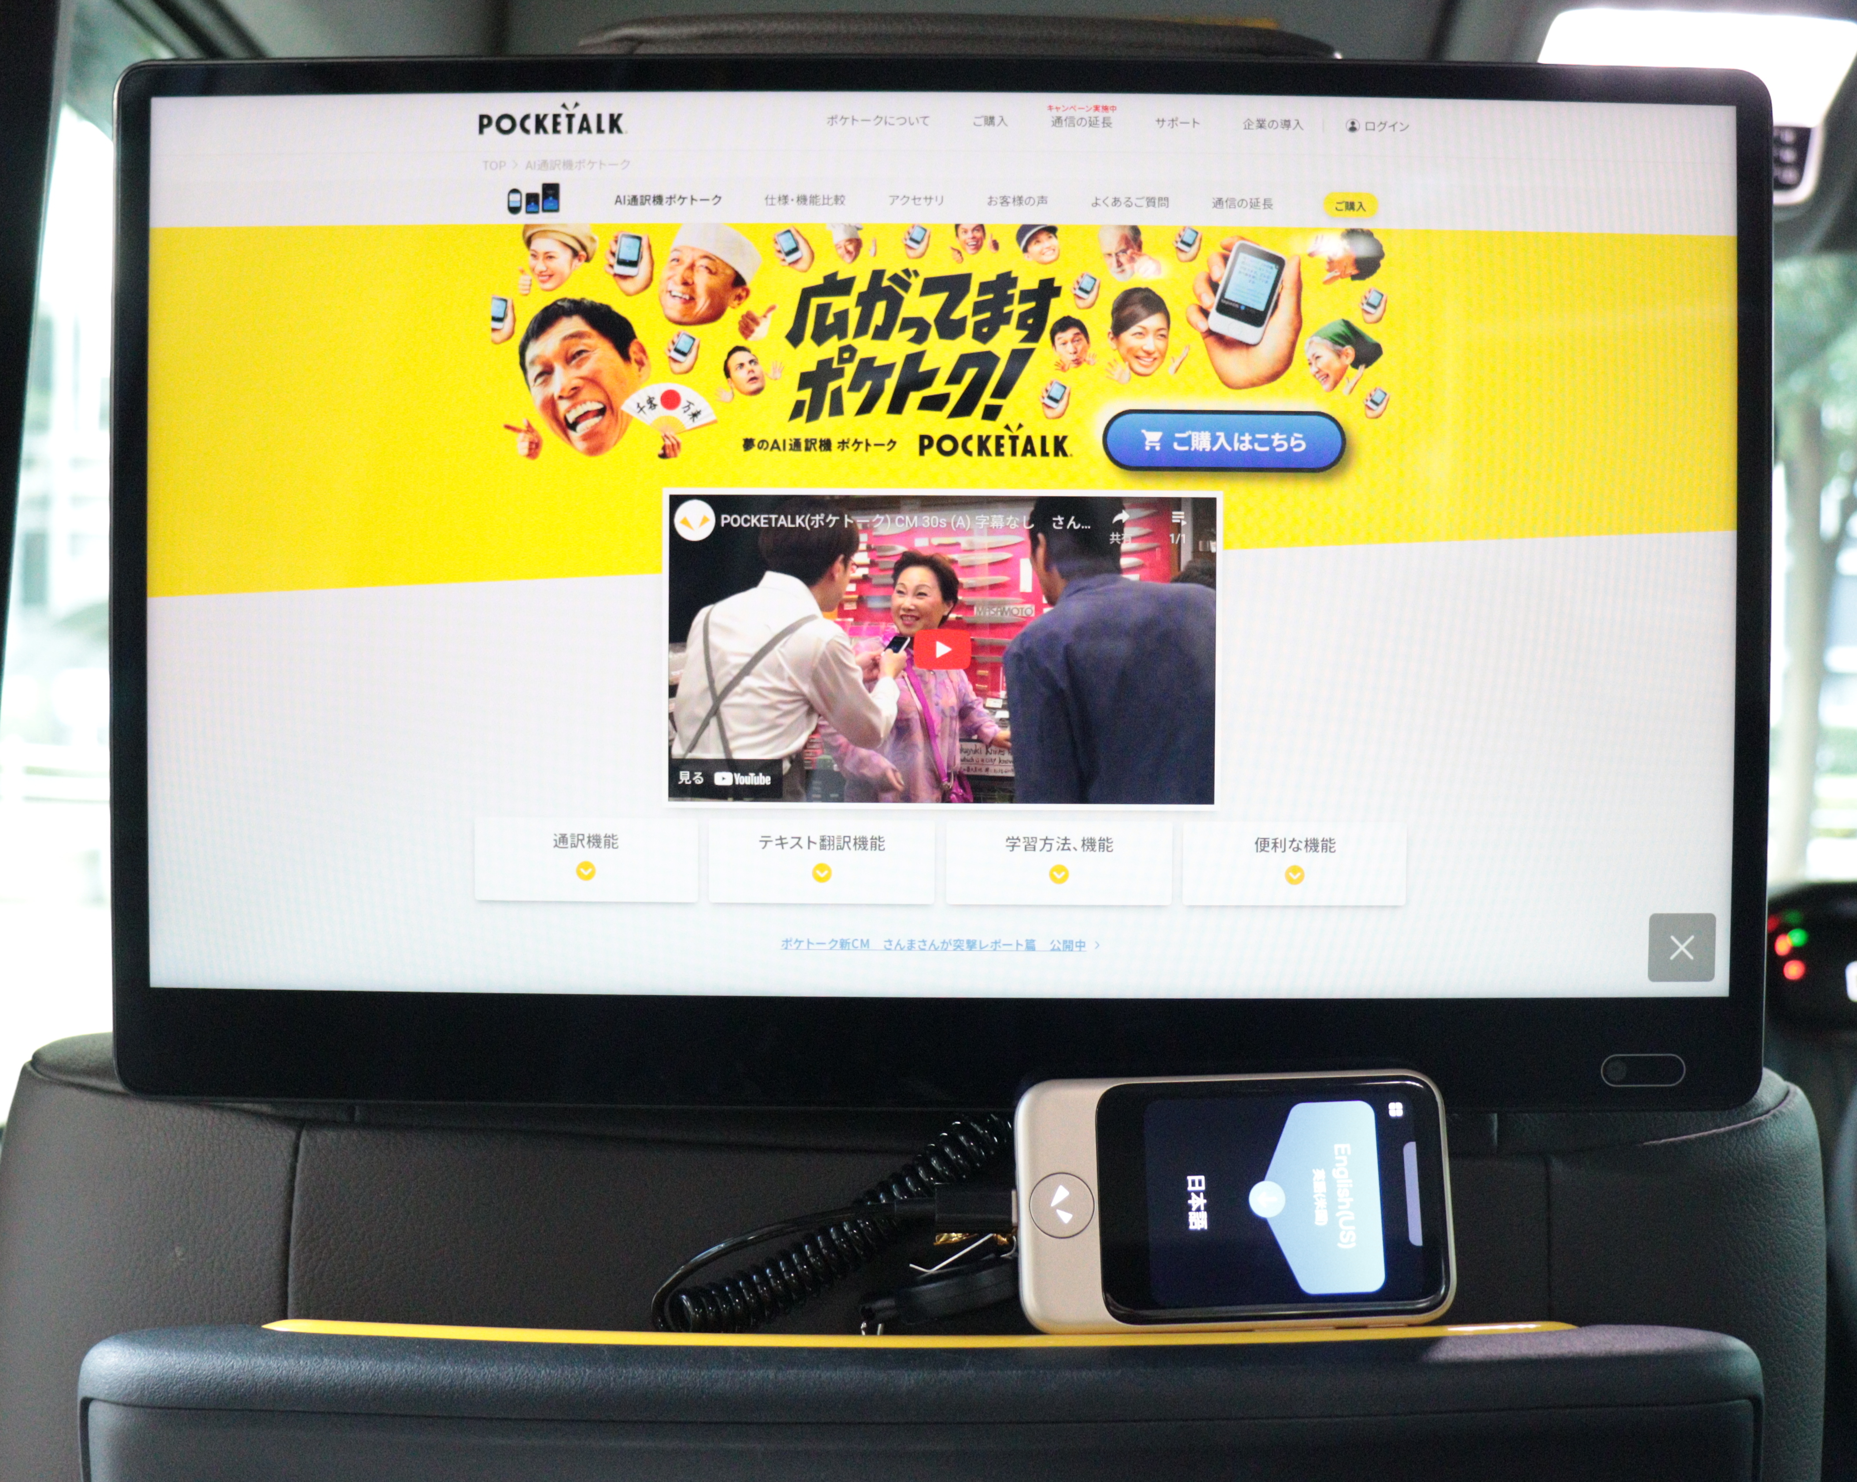
ポケトーク株式会社
https://canvas-tokyo.jp/casestudy/pocketalktaxi/
＃ポケトークタクシー
車内にポケトークが設置された
「言葉の壁をなくす」タクシー
期 間 ｜ 2023 年 4 月 3 日（月）- 4 月 30 日（日）
対象車両 ｜Canvas 搭載車 100 台
対象商品 ｜ AI通訳機「ポケトーク」
実施内容 ｜タブレットの下にポケトークを設置し、乗客が自由に体験できる「言葉の壁をなくす」タクシー
メニューバーからWebブラウザに遷移させる新機能を活用して乗客へより深くアプローチ
©︎ Canvas from News Technology inc.
030

Slide 31
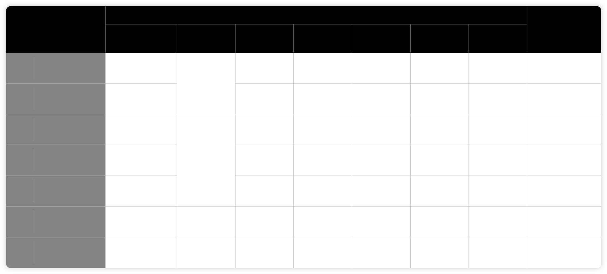

ORIGINAL PACKAGE LIST
：
オリジナルパッケージ一覧
メニュー
オリジナルパッケージ
GROWTH
18分 JACK
リアウィンドウ
ラッピング
料金
（グロス）
Canvas
サンプリング
配車アプリ連携
車体ラッピング
貸切走行
A
GROWTH
連携プラン
100JACK 1 週間
600
万円
1 週間
B
サンプリング
プラン
100JACK 1 週間
3,000 個
650
万円
C
スマホ
連携プラン
100JACK 2 週間
2 週間
1,000
万円
D
タクシー
ジャックプラン
100JACK 2 週間
2 週間
12,000 個
2 週間
1,300
万円
E
フルタイアップ
プラン
100JACK 2 週間
12,000 個
2 週間
フルラッピング
1 台
10 台
3H 1Day
1,500
万円
F
長期タイアップ
プラン
100JACK 4 週間
4 週間
4 週間
3,000
万円
※各プランは組み合わせの例となります。上記以外の組み合わせもご提案可能ですので、営業担当までお問い合わせ下さい。
031

Slide 32
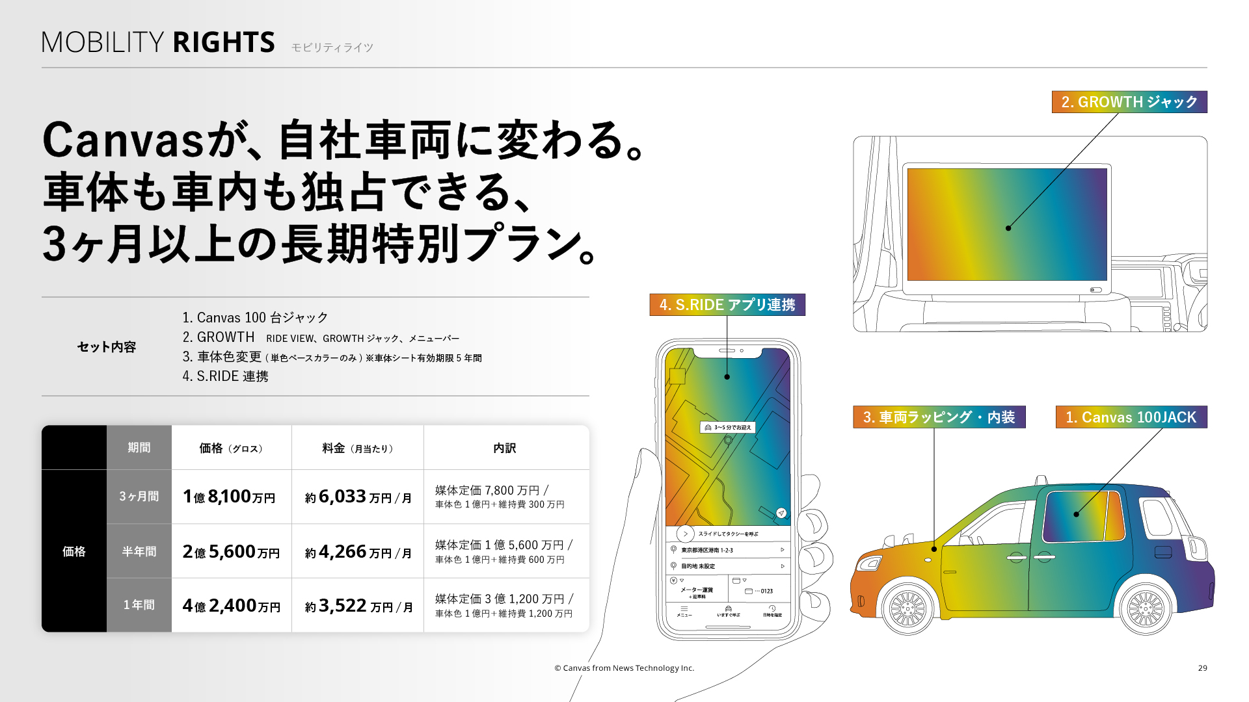
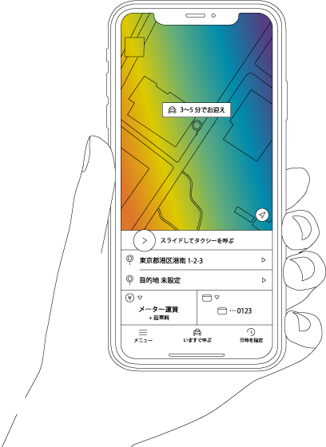
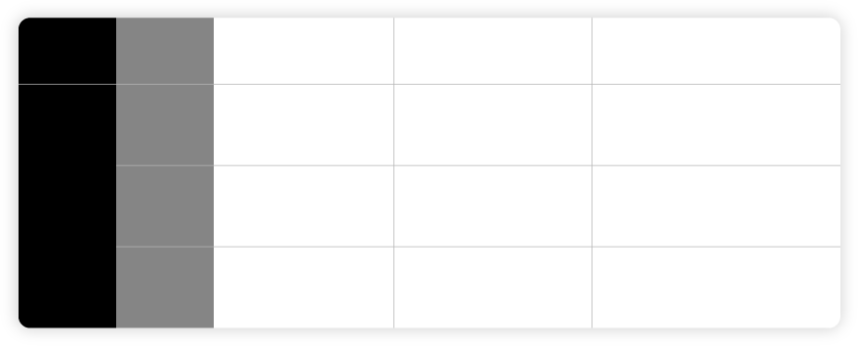
期間
価格
（グロス）
料金
（月当たり）
内訳
3ヶ月間
1
億
8,100
万円
約
6,033
万円/月
媒体定価 7,800 万円/
車体色 1 億円+維持費 300 万円
価格
半年間
2
億
5,600
万円
約
4,266
万円/月
媒体定価 1 億 5,600 万円/
車体色 1 億円+維持費 600 万円
1年間
4
億
2,400
万円
約
3,522
万円/月
媒体定価 3 億 1,200 万円/
車体色 1 億円+維持費 1,200 万円
032

Slide 33
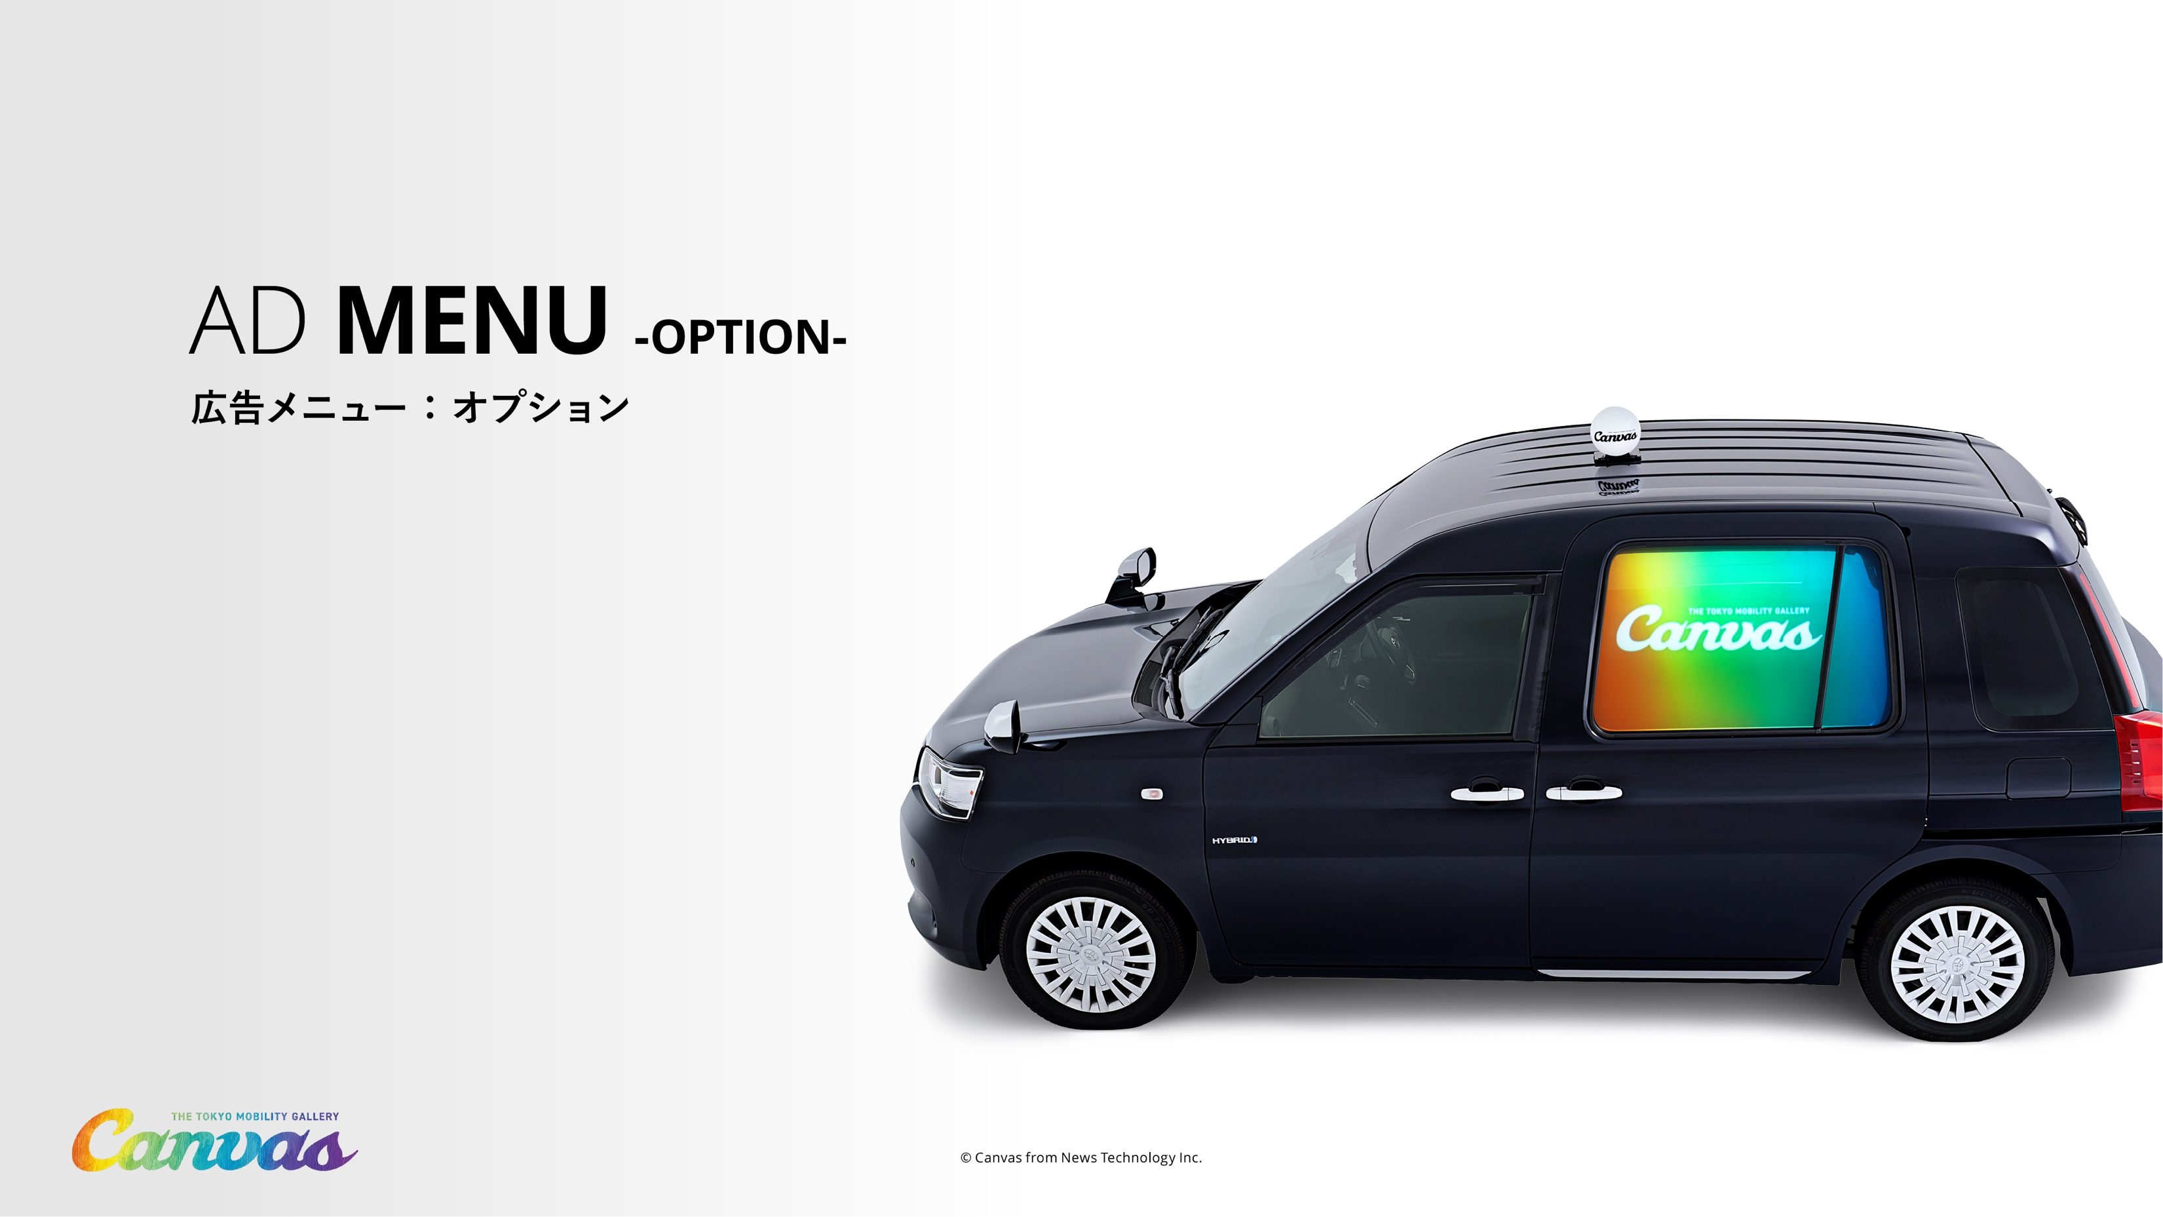
033

Slide 34
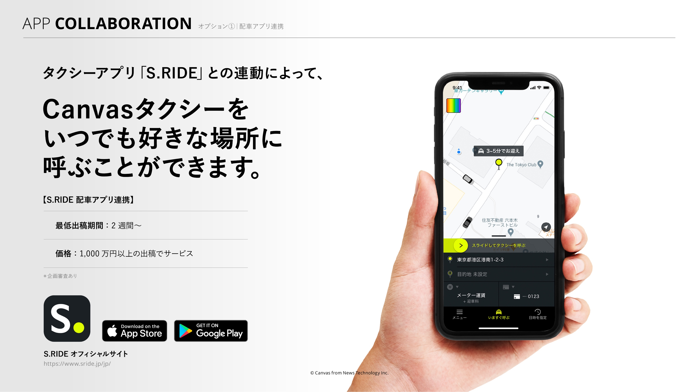
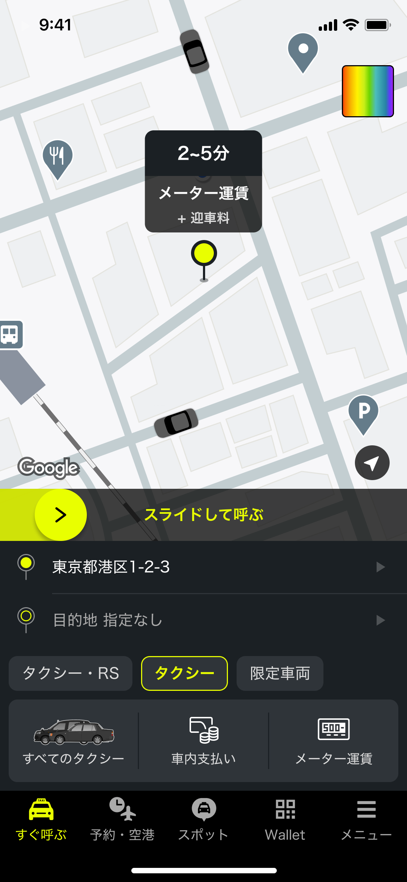

034

Slide 35
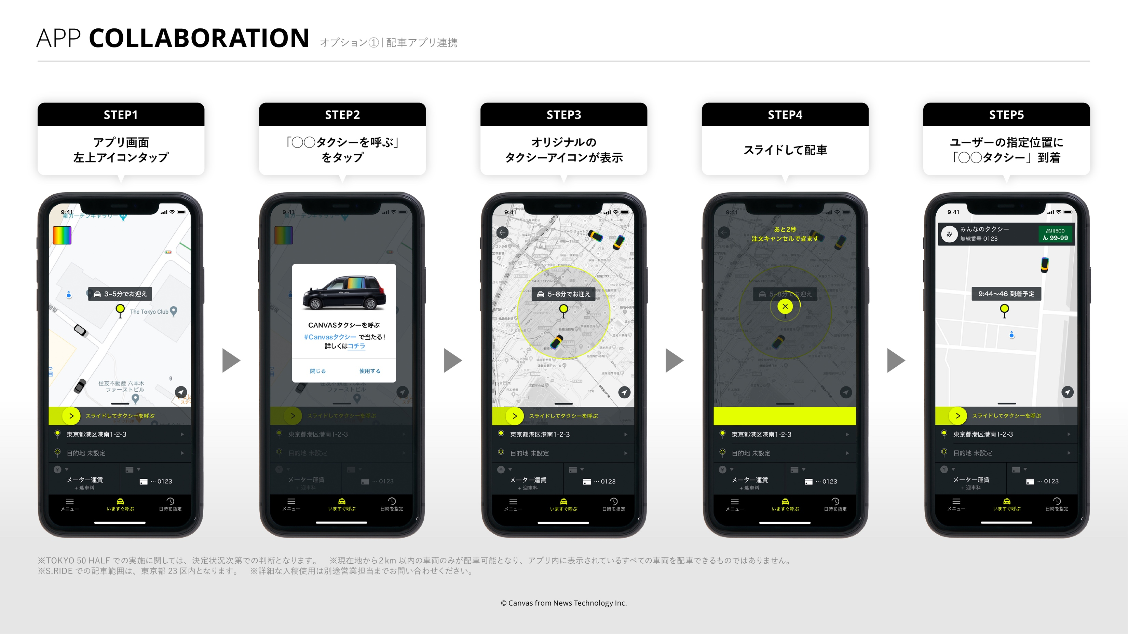
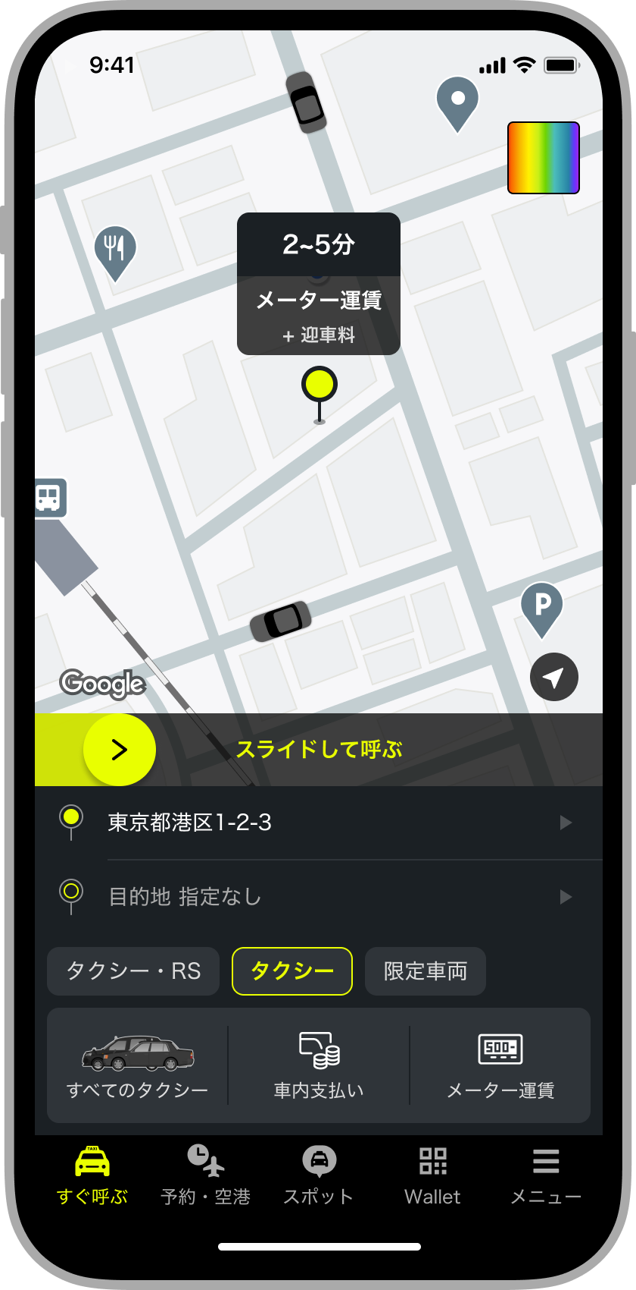
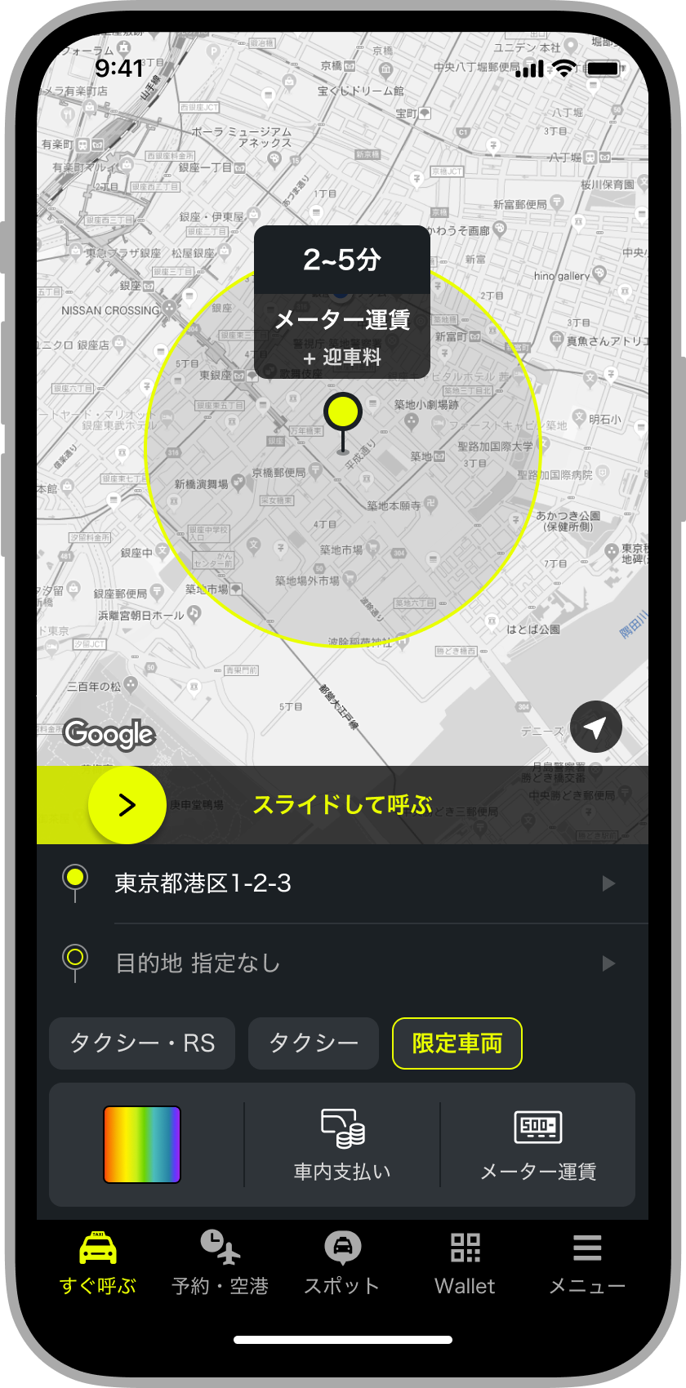
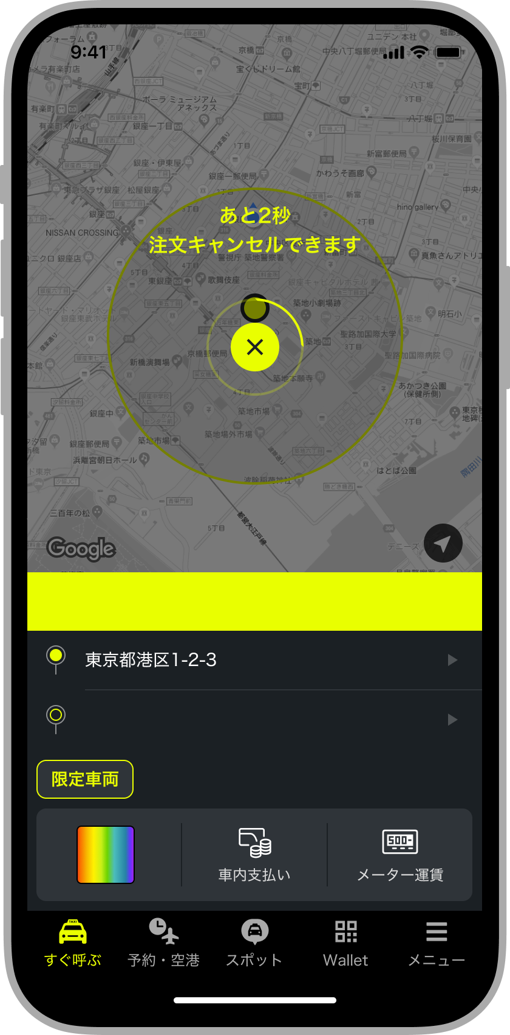
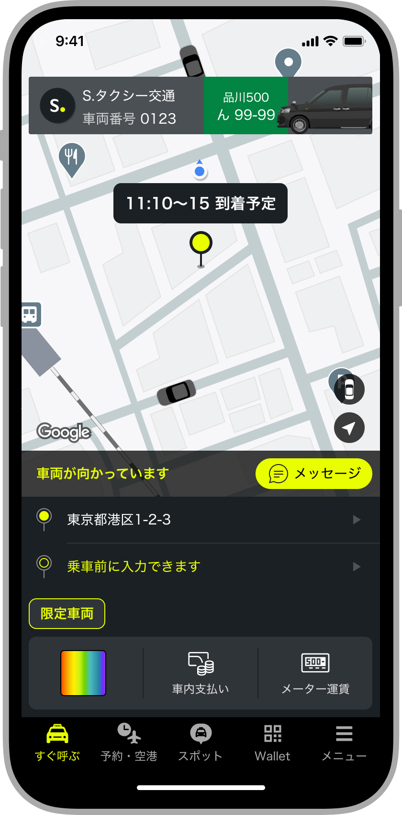





035

Slide 36


※
※
※素材審査あり
※Canvas 100台 1週間の場合、1万個程度まで
036

Slide 37

※※
※※ 別途営業補填費1台 15万円〜/日（ネット）
037

Slide 38

※東京都内23区限定
※東京都内23区限定
038

Slide 39


リアウィンドウラッピング
シースルーシートをリアウィンドウに貼付します。
最低出稿期間
4 週間〜
価格
50 台 500 万円〜（ネット）
※リアウィングラッピングは、大和自動車交通のみのメニューとなります。
039

Slide 40


オプション①
オプション②
オプション③
オプション④
オプション⑤
オプション名
S.RIDE
配車アプリ連携
GROWTH
ジャック
車内
サンプリング
外装ラッピング
（フル）
外装ラッピング
（ドア2面）
外装ラッピング
（ドア4面）
リアウィンドウ
ラッピング
内装ラッピング
無料送迎
指定走行
最低出稿期間
2 週間〜
1 週間〜
1 週間〜
2 週間〜
1 週間〜
1 週間〜
1 週間〜
1 週間〜
1 週間〜
4 週間〜
背面カバー
1 台
25
万円〜
1,000
万円
50 台
3,000 個
1 台
1 台
1 台
1 台 1H
5 台 3H 1日
50 台
価格（ネット）
50
50
95
15
座面カバー
500
以上の出稿で
サービス
万円
万円〜
万円〜
12
万円〜
万円〜
1 台
10
万円〜
1
万円〜
30
万円〜
万円〜
フロアマット
1 台
8
万円〜
※クリエイティブ審査あり
※内容審査あり
※実施期間により
予備シートが
必要になる場合
があります。
※施工期間は出稿期間
に含まれます。
※素材審査あり
※配布物内容に
よって金額変動
※内容・クリエイティブ審査あり
※施工は 3~5 営業日
かかります。
補足
※内容審査あり
※放映尺：
最大18分
※事業者タイアップが可能な場合のみ実施
※東京都内23区限定
※100 台
1 週間の場合、
1 万個程度まで
※色校正 1 種類 1.5 万円〜
※色校正 1 種類
1.5 万円〜
※印刷は 10 営業日
かかります。
※色校正：
1 デザイン 1.5 万円〜
※リアウィングラッピングは、大和自動車交通のみのメニューとなります。
040
040

Slide 41

041

Slide 42

https://form.run/@canvas-examination
https://form.run/@canvas-order
https://form.run/@canvas-examination
https://form.run/@canvas-order
https://form.run/@canvas-submit
フォーム
042

Slide 43


DEADLINE FOR SUBMISSION
入稿期限
2026 年 4 月放映分
2026 年 5 月放映分
2026 年 6 月放映分
掲載週
入稿〆切
掲載週
入稿〆切
掲載週
入稿〆切
4 月 6 日週
3 月 30 日（月）
5 月 4 日週
4 月 24 日（金）
6 月 1 日週
5 月 25 日（月）
4 月 13 日週
4 月 6 日（月）
5 月 11 日週
4 月 24 日（金）
6 月 8 日週
6 月 1 日（月）
4 月 20 日週
4 月 13 日（月）
5 月 18 日週
5 月 11 日（月）
6 月 15 日週
6 月 8 日（月）
4 月 27 日週
4 月 20 日（月）
5 月 25 日週
5 月 18 日（月）
6 月 22 日週
6 月 15 日（月）
6 月 29 日週
6 月 22 日（月）
【入稿における注意点】
同時入稿 50本 , 100本など複数クリエイティブを投影希望の場合は P36 の入稿規定に合わせた形で必要分ご対応ください。
※複数素材でご入稿の場合、入稿期日は放映開始予定日の10営業日前の17時までとなります。
TOKYO 100JACK : 50 素材以上 TOKYO 50HALF：25 素材以上
©︎ Canvas from News Technology inc.
043

Slide 44


【広告主審査・考査フォーム】
https://form.run/@canvas-examination
【ご入力内容】
【仮押さえフォーム】
https://form.run/@canvas-order
【ご入力内容】
【お申し込みフォーム】
https://form.run/@canvas-order
【ご入力内容】
【入稿フォーム】
https://form.run/@canvas-submit
【ご入力内容】
044

Slide 45


Canvas REGULATION PSD FILE
https://newstech.box.com/s/ijl5a5pr8hx8r9dr1do3bfgomhnqb8mo
045

Slide 46

Aiデータ
W:1100 × H:480
最大 500MB
https://newstech.box.com/s/7tqqsx238rn2tpl4vru7jo8mbxzek3q7
046

Slide 47


GROWTH VIDEO
REGUL ATION
レギュレーション参考データ及び入稿規定
【コンテンツ一覧画面】
入稿素材
カテゴリー
詳細
フォーマット
mp4 形式
サイズ
W1920px × H1080px
尺
ファイルサイズに準拠 / 例：10GB 130分 (10Mbps)
放映
クリエイティブ
ファイルサイズ
全コンテンツ合計 最大10GB
映像 / 音声コーデック
H.264（プログレッシブ方式） / AAC LC
平均ラウドネス値
-24.0LKFS±1
※弊社で調整する場合がございます。
フレームレート
29.97FPS または 30FPS
【コンテンツ詳細画面】
ビットレート
10Mbps 以上
※推奨
コンテンツ数
最大25個
※ 1カテゴリ5個まで (最大5カテゴリ)
コンテンツ
サムネイル
フォーマット
jpg 形式
サイズ
W1920px × H1080px ※右下部に「×」ボタンが表示されます。
ファイルサイズ
最大2MB
コンテンツ
テキスト
タイトル
最大全角24文字/半角48文字 (最大縦2行 横12文字)
動画説明文
最大全角168文字/半角336文字 (最大縦7行 横24文字)
上映時間
00:00:00
・入稿は内容審査がございます。
・動画素材に関しては字幕ありの入稿を推奨しております。
・ 画面の明るさと音量は、タップ時に表示されるバーから任意で調整可能です。(22:00-5:59までの時間は音声がデフォルトでOFFになります。)
・放映尺やコンテンツ数はファイルサイズに準拠します。営業担当までお問い合わせください。
・コンテンツテキストは、弊社で改行等の調整をする場合がございます。
047

Slide 48

048

Slide 49

049

Slide 50

050

Slide 51

051

Slide 52


